Slide 1
Primer Hipertansiyon
Dr. Ceyhun Yurtsever
KTÜ Tıp Fakültesi Aile Hekimliği ABD
05.08.2014

Slide 2
Sunum Planı
A- HT tanımı, sınıflandırması, prevelansı
B- HT patofizyolojisi
C- HT risk faktörleri ve Total KV risk
D- HT tanısal yaklaşım ve klinik değerlendirme
E- HT tedavi
F- Hasta takibi
G- Tedaviye uyum

Slide 3
A- HT tanım, sınıflandırma, prevelans

Slide 4
Tanım
Yüksek kan basncı için kesin bir sınır yoktur. Arter basıncı ve mortalite arasında ilişki kantitatiftir, basınç yükseldikçe prognoz kötüleşir.
                T Pickering, 1972
Hipertansiyonun fiili tanımı, düşürmenin yararlarının düşürmemenin yararlarından fazla olmaya başladığı seviyedir.
                G Rose, 1980

Slide 5
Hipertansiyon kan basıncının sistolik için 140mmHg, diyastolik için 90 mmHg ve üzerinde olmasıdır.
Hipertansiyon
  Koroner kalp hastalığı
  İnme
  Konjestif kalp yetmezliği
  Son dönem böbrek hastalığı
  Periferik damar hastalığı
için değiştirilebilir en önemli risk faktörüdür.

Slide 6
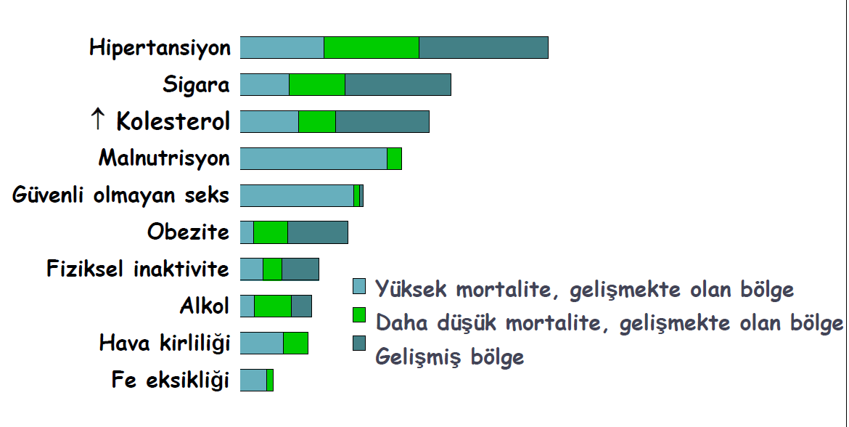
Dünyada ölüme neden olan risk faktörleri

Slide 7
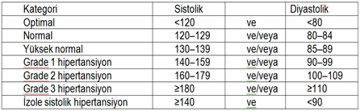
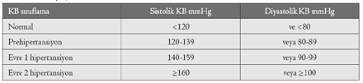
Kan basıncı (KB) düzeylerinin tanımları ve sınıflandırması
2013 ESC/ESH
JNC 8

Slide 8
Prevalans
Hipertansiyon ve hipertansiyonun getirdiği sorunlar tüm dünyada yaklaşık bir milyardan fazla kişiyi ilgilendirmektedir.
ABD’de tüm nüfusun en az % 25’inde KB yüksekliği saptanmıştır.
Bunların ancak % 68’ine hipertansiyon tanısı konmuş, % 53’ü tedavi almış ve % 27’sinde KB kontrol altına alınmıştır.
Türkiye'de yapılan çalışmalarda erişkin yaş grubunda hipertansiyon prevalansı % 33 (Türk Kardiyoloji Derneği çalışması) - % 35.9 (Türkiye Endokrinoloji ve Metabolizma Derneği) arasında değişmektedir.

Slide 9
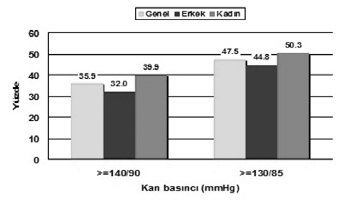
TEMD Türkiye Metabolik Sendrom Taraması KB Sonuçları

Slide 10
Yaş ilerledikçe hipertansiyon görülme sıklığı artar, genelde 30 yaş üzerinde her 6 kişiden, 40 yaş üzerinde ise her 5 kişiden 1 kişi hipertansiftir,
65 yaş üzerinde hipertansiyon prevalansı yaklaşık % 65’tir.
Siyahlarda beyazlara göre hipertansiyon gözlenme olasılığı daha fazladır.
Hipertansiyon 50 yaşından önce erkeklerde, daha sonra kadınlarda sıktır.
Ülkeler arası farklar bulunmaktadır. DSÖ Batı Avrupa ülkelerinde ölüm oranlarının azalırken, Doğu Avrupa ülkelerinde arttığını tesbit etmiştir.

Slide 11
JNC 8 aşağıdaki sonuçları vurgulamıştır:
50 yaşın üzerindeki kişilerde sistolik KB’nın 140 mmHg’nın üzerinde olması diyastolik KB’na göre KVH için daha fazla risk faktörüdür.
KV hastalık riski 115/75 mmHg’dan itibaren, kan basıncındaki her 20/10 mmHg artış ile iki katına çıkar.
Normotansif 55 yaşındaki bir kişide hayat boyu hipertansiyon gelişme riski %90’dır.
SKB 120–139 mmHg veya DKB 80-89 mmHg olan kişiler prehipertansiftirler ve KVH’ın önlenmesi için sağlıklı yaşam tarzı değişiklikleri gerekir.

Slide 12
Hipertansiyon etiyolojik sınıflandırması:
Primer (Esansiyel) Hipertansiyon (%95)
Nedenleri:
  Genetik yatkınlık
  Aşırı tuz tüketimi
  Obezite
  Sempatik sinir sistemi fazla çalışması
  Renin-anjiotensin sisteminin rolü
  Tuz atılımındaki renal bozukluk
  İntraselüler sodyum ve kalsiyum artışı
  Düşük doğum ağırlığı
  Aceleci, sabırsız, stresli kişilik yapısı
Arttıran faktörler: Aşırı alkol alımı, sigara, sedanter hayat, polisitemi, nonsteroidal antiinflamatuvarlar, düşük potasyum alımı

Slide 13
Sekonder Hipertansiyon
A. Renal nedenler
  Kronik piyelonefrit
  Akut ve kronik glomerülonefrit
  Polikistik böbrek hastalığı
  Renal arter darlığı
  Arteriolar nefroskleroz
  Diyabetik nefropati
  Renin salgılayan tümörler
B. Endokrin nedenler
  Oral kontraseptifler
  Adrenokortikal Hiperfonksiyon
    Cushing sendromu
    Primer hiperaldosteronizm
    Konjenital adrenal hiperplazi (17 α-hidroksilaz ve 11 β-hidroksilaz eksikliği)
  Feokromositoma
  Miksodem
  Akromegali
  Hipotiroidi, hipertiroidi
  Hiperparatiroidi
C. Uyku- apne sendromu
D. Nörolojik nedenler
E. Aorta koarktasyonu

Slide 14
B- Hipertansiyon Patofizyolojisi

Slide 15
Hipertansiyon, bir kan basıncı regülasyonu bozukluğudur.
Sistemik kan basıncını belirleyen ve birbiriyle etkileşen birçok faktör olması nedeniyle hipertansiyondan sorumlu tek bir etiyoloji veya patofizyolojik mekanizma yoktur.
Bu nedenle primer hipertansiyon olarak adlandırılır.
Kan basıncının kontrolü böbrekler, santral sinir sistemi, periferik sinir sistemi, vasküler endotel ve adrenal gland arasındaki karmaşık etkileşimle sağlanır.

Slide 16
1-Hipertansiyon için genetik yatkınlık
Hipertansiyon gelişiminde etkili olan birçok gen olmasına rağmen hipertansiyon için aile içi geçiş Mendel veya multifaktöriyel kalıtım türlerine uymamaktadır.
Ailesel hipertansiflerde yapılan epidemiyolojik çalışmalarda, monozigot ve dizigot ikizlerde yapılan kan basıncı karşılaştırılması çalışmalarında kan bağı olan akrabalar arasında kan basıncı dağılımının ortalamalara uygun seyrettiği, yani yüksek kan basıncı olan bireylerin çocuklarının hipertansif olma eğiliminde, düşük kan basıncı olan ebeveynlerin çocuklarının ise aynı oranda hipotansif olma eğiliminde oldukları saptanmıştır.
Bu bulgular bir kişinin kan basıncına etki eden poligenik bir altyapının varlığını desteklemektedir.

Slide 17
Bununla birlikte hipertansiflerin küçük bir azınlığında Mendel kalıtımına uyan genetik bozukluklar vardır:
  Kalıtsal Hastalık Patogenez
Aldosteronizm Aldosteron artar
Adrenal hiperplazi IV 11-beta hidroksilaz eksikliği
Adrenal hiperplazi V 17-alfa hidroksilaz eksikliği
Alport sendromu Renal yetmezlik
Amiloidoz tip VIII Nefropati
Bartter sendromu Hiperaldosteronizm
Fabry hastalığı Renal arterioler stenoz
Liddle sendromu Epiteliyal sodyum kanalı bozukluğu
Ailesel feokromasitoma Katekolamin artışı
Polikistik böbrek hastalığı Renin artışı, renal yetmezlik
Psödohipoaldosteronizm Aldosteron reseptör eksikliği
Paraganglioma Katekolamin artışı
Arteriyel fibromüsküler displazi Renal arter stenozu, renin artışı

Slide 18
2-Fetal dönemin erişkin hipertansiyonundaki rolü
Fetal beslenme yetersizliği sonucu düşük doğum ağırlığına sahip bebeklerin erişkin dönemde sistolik kan basınçlarının daha yüksek olduğu rapor edilmiştir.
İntrauterin dönemde gelişme geriliğine bağlı nefrojenezde azalma sonucu, toplam nefron sayısı azalarak erişkin dönemde hipertansiyona neden olabilir.
Bu bulgu, postmortem çalışmalarda, hipertansif hastaların nefron sayısının normotansiflerin yarısı kadar olduğunun gösterildiği çalışmalarla desteklenmektedir.

Slide 19
3-Sempatik sinir sistemi aktivasyonu
Sempatik sinir sistemindeki aktivite artışı, hem hipertansiflerde ve hem de normotansif kişilerde kalp, böbrekler ve periferik damarlar üzerindeki etkileri yoluyla kalp debisi ve damar direncini arttırarak ve sıvı retansiyonuna neden olarak kan basıncında yükselmelere yol açar.
SSS uyarılmasının sonunda kalp hızında artış, periferik vazokonstriksiyon, adrenallerden norepinefrin salınımı ve kan basıncında artış gerçekleşir.

Slide 20
Ayrıca damar düz kas hücresinde hipertrofi ve buna bağlı sertlik (kompliyans azalması) gelişmesine yol açar.
SSS aktivasyonuyla renal efferent sempatik lifler de uyarılır, böylece renal kan akımında düşme ve renal vasküler dirençte artmayla sonuçlanan vazokonstriksiyona neden olur.
Renal sempatik uyarılma doğrudan sodyum reabsorbsiyonu ve jukstaglomerüler aparattan renin salınımını uyarır.
Bununla birlikte SSS’nin kan basıncının geçici ve kısa süreli kontrolünde önemli olduğu belirtilmiştir.

Slide 21
4-İnsülin direnci
Esansiyel hipertansiyonlularda insülin direnci sık görülür ve hipertansiyonla ilişkili toplam kardiyovasküler riskin artışında rol alır.
Özellikle obez hipertansiflerin hemen tamamı, insülinin karaciğer tarafından alımının azalması sonucu hiperinsülinemiktir.
Prospektif gözlem çalışmalarında, açlık insülin düzeyi yüksek olanların kontrol grubuna göre ileride hipertansiyon gelişimi riskinin 2-3 kat arttığı saptanmıştır.

Slide 22
5-Artmış sodyum alımı
Sodyum alımının artması, su tutulumunun artışı ve kalp debisinin artışına yol açarak ve ayrıca renal fonksiyonları ve vasküler reaktiviteyi değiştirerek hipertansiyona neden olabilir.

Slide 23
6-Renal sodyum tutulumu
Böbreklerden sodyumun geri alımının artışına yol açan birkaç patojenik yol vardır.
Bunlardan birincisi; konjenital veya edinsel hastalıklar sonucunda nefron sayısı veya fonksiyonunda azalmaya bağlı olarak renal filtrasyon yüzeyinin azalmasıdır.
Aynı mekanizma ilerleyici renal hastalıkla seyreden diyabetik ve başka birçok edinsel renal hastalıkta geçerlidir.
Benzer olarak glomerüler kapiller membranı yüzey alanı azalmasıyla belirlenen filtrasyon yüzeyinin azalması da nefron sayısı normal olmasına rağmen hipertansiyona eğilim yaratabilir.

Slide 24
Sodyum retansiyonuna neden olan ikinci mekanizma da basınç natriürez ilişkisinin bozulmasıdır.
Normal kişilerde kan basıncı yükseldiğinde, böbreklerden sodyum ve su atılımı artarak intravasküler hacim küçültülür ve böylece kan basıncı normale döner. Bu fenomene basınç natriürezi denir.
Hipertansiflerde ise kan basıncı ile sodyum atılımı arasındaki bu ilişki bozulur, kan basıncının bu yolla regülasyonu gerçekleşmez.

Slide 25
Sodyum retansiyonuna neden olan üçüncü mekanizma da nefron heterojenitesi, yani böbreklerde afferent arteriyollerde vazokonstriksiyona veya intrensek bir daralmaya bağlı olarak iskemik nefron topluluklarının bulunması ve buna bağlı olarak renin salgısının homojenitesinin bozulmasıdır.
İskemik nefronlardan tonik olarak salınan renin, normal nefronların adaptif sodyum ekskresyonunu engelleyerek sodyum retansiyonu ve kan basıncı yükselmesine neden olur.

Slide 26
Membrana bağlı sodyum transportu bozuklukları da sodyum retansiyonu ile sonuçlanabilir.
Böylece diyetle alınan sodyum miktarı arttığında, yukarıdaki mekanizmalar yoluyla sodyum atılımının belirgin derecede azalması ve buna bağlı intravasküler hacim artışı ve kan basıncı yükselmesi gerçekleşir.

Slide 27
7-Renin-anjiyotensin-aldosteron sistemi
Hipertansif hastalarda plazma renin düzeylerinin uygunsuz bir şekilde normal veya yüksek olmasını açıklayacak başlıca iki mekanizma öne sürülmüştür.
Bunlardan birincisi, nefron heterojenitesidir.
İkincisi ise; bu esansiyel hipertansifler arasında önemli bir oranda non-modülatör kişiler olmasıdır. Yani bu kişilerde sodyum kısıtlamasına yanıt olarak aldosteron salgılanması uyarılmaz.
Ayrıca rezistans damarların A-II’ye olan duyarlılığında artış meydana geldiği ve renin ve A-II’nin düşük serum düzeylerinde bile kan basıncının yükselebileceği öne sürülmüştür.

Slide 28
8-Endotel disfonksiyonu
Nitrik oksit
  Ateroskleroza bağlı veya genetik olarak NO sentez veya salgılanmasındaki bir bozukluk, kişinin hipertansiyona olan yatkınlığını belirleyen önemli bir faktördür.
Endotelin
  Endotelin üretimindeki artış, kan basıncı yükselmesinin yanında hipertansif kişilerde küçük damarlarda hipertrofik yeniden şekillenmenin oluşumundan da sorumlu tutulmaktadır.
  Ciddi hipertansiyonu olan Afrika kökenli Amerikalılarda endotel artışının ön planda olduğu rapor edilmiştir.

Slide 29
9-Vasküler hipertrofi
Stres artışına bağlı SSS aktivitesinde artış, endotelin, A-II, hiperinsülinemi gibi birçok faktör, damar düz kas hücresinde tonus artışı ve vazokonstriksiyona yol açabilir.

Slide 30
10-İmmun Mekanizmalar
Deneysel hipertansiyon modellerinin hepsinde T hücreleri böbrekleri infiltre eder.
A II infüzyonu ile oluşturulan hipertansiyonda lenfositler aort duvarını infiltre eder.
Hipertansif bireylerde böbrek patolojisi incelenirse lenfosit infiltrasyonu ile interstisyel/vasküler hasar arasında ilişki vardır.

Slide 31
C- HT risk faktörleri ve Total Kardiyovasküler risk

Slide 32
Total KV Risk
Uzun zaman hipertansiyon kılavuzları KB değerleri ve değişkenliklerine odaklandı.
Ama JNC 7 ve ESH-ESC kılavuzları hipertansiyonun tanı ve tedavisinin total KV riskle ilişkili olduğunu vurguladı.
Aslında hipertansif grubun küçük bir kısmının sadece KB yüksektir.
Çoğunda ise KV (Kardiyovasküler) risk faktörleri ve KB yüksekliğinin ciddiyeti ile glukoz ve lipid metabolizma değişiklikleri arasında ilişki vardır.
Total KV risk düşük, orta, yüksek ve çok yüksek olarak sınıflandırılmıştır.

Slide 33
ESH/ESC 2013’te toplam KV riskin hesaplanmasında SCORE modeli önerildi.
SCORE (Systematic COroner Risk Evaluation) modelinde, yaş, cinsiyet, sigara içimi, total kolesterol ve SKB’ a göre 10 yıllık sürede KV (sadece koroner değil) hastalıktan ölüm riski hesaplanmaktadır .

Slide 34
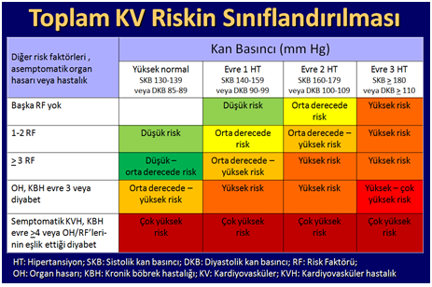
KV Risk Değerlerine Göre Kan Basıncı Sınıflandırılması
2013 ESC/ESH

Slide 35
Ayrıca KB ve metabolik risk faktörleri birbirini potansiyelize eder ve total KV risk faktörleri artar. Bu nedenle hedef, KB’nı düşürürken risk faktörlerini azaltmaya yönelik olmalıdır.
Total KV risk basitçe subgruplara ayrılır:
  1. Daha önce KVH tanısı almak,
  2. Tip 2 diyabet,
  3. Tip 1 diyabet,
  4. Ciddi yüksek tek risk faktörü.
Tüm bu şartlarda total KV risk artar.
Düşük, orta, yüksek ve çok yüksek olarak sınıflandırmıştır. KV risk tanımı 10 yıl içerisinde gelişecek olan KV olay riskini tanımlar.

Slide 36
Hipertansif Hastalarda Klinik Değişkenliklerde Kullanılacak Risk Faktörleri-1
Risk Faktörleri
  Sistolik ve diyastolik KB duzeyleri
  Nabız basıncı duzeyleri (yaşlılarda)
  Yaş (E>55 yaş,K>65 yaş)
  Sigara kullanma alışkanlığı
  Dislipidemi
    TK>190 mg/dL ya da
    HDL E<40 mg/dL, K<46 mg/dL ya da
    TG>150 mg/dL
  Aclık plazma glukoz duzeyi 102-125 mg/dL
  Bozulmuş glukoz tolerans testi
  Abdominal obezite (bel cevresi E>102 cm, K>88 cm)
  Prematur KAH oykusu (E<55 yaş, K<65 yaş)

Slide 37
Hipertansif Hastalarda Klinik Değişkenliklerde Kullanılacak Risk Faktörleri-2
Diyabetes Mellitus
  Tekrarlanan olcumlerde AKŞ 126 mg/dL ya da
  Yukleme sonu plazma glukoz duzeyi >198 mg/dL
Subklinik Organ Hasarı
  EKG’de SVH bulguları (Soolow-Lyon>38 mm, Cornell >2440 mm veya
  EKG’de SVH (SVKİ E≥125, K≥110 g/m2
  Karotis duvarında kalınlaşma (IMK≥0.9 mm) ya da plak
  Karotis-femoral nabız dalga hızı >12 m/sn
  Bilek/brakiyal KB indeksi <0.9
  Serum kreatinin duzeyinde hafif artış
    -E:1.3-1.5 mg/dL
    -K: 1.2-1.4 mg/dL
  GFH 60 mL/dk/1.73 m2 veya <60 mL/dk
  Mikroalbuminuri 30-300 mg/24 saat ya da albümin/kreatinin oranı E≥22, K≥31 mg/g kreatinin olması

Slide 38
Hipertansif Hastalarda Klinik Değişkenliklerde Kullanılacak Risk Faktörleri-3
KV ve Böbrek Hastalığının Olması
  Serebrovaskuler hastalık: iskemik inme, beyin kanaması, geçici iskemik atak
  Kalp hastalığı: miyokard infarktusu, angina, koroner revaskularizasyon, kalp yetmezliği
  Böbrek hastalığı: diyabetik nefropati,proteinuri (>300 mg/24 saat)
  Periferik arter hastalığı
  İlerlemiş retinopati: kanamalı ya da eksudalar, papilla ödemi

Slide 39
Bunlara ek olarak yeni risk faktorleri:
1. Metabolik Sendrom: Yüksek KB ve artmış KV risk faktörleri ile birliktedir.
2. Hipertansiyonla ilişkili birçok organda subklinik hasar oluşur ve bu KV riski arttırır.
3. Organ hasarının renal belirteçleri arasında Cockroft-Gault formülü ile hesaplanan kreatinin klirensi ve MDRD formülü ile ölçülen glomerüler filtrasyon hızı da vardır. Renal disfonksiyona eşlik eden bu değerler KV riski de gösterir.
4. İncelenmesi kolay ve ucuz olan mikroalbüminüri organ hasarının ölçümünün temel komponentidir.

Slide 40
5. Konsantrik sol ventrikul hipertrofisi anlamlı artmış KV risk göstergesidir.
6. Çoklu organ hasarı kötü prognozla birliktedir. Farklı dokularda (kalp, kan damarı, böbrek ve beyin) organ hasarı araştırılmalıdır.
7. Artmış nabız dalga velositesi prognozu etkileyen faktörlerdendir. Büyük arter sertliğinin indeksi olmasına rağmen klinik kullanılabilirliği sınırlıdır.
8. Düşük bilek-brakiyal KB oranı (<0.9) görece kolay aterosklerotik hastalık belirteci ve total KV riskin arttığını gösterir.

Slide 41
9. Organ hasarı ölçümü sadece tedavi öncesi önerilmez. Tedavi sırasında da yapılmalıdır. Sol ventrikül hipertrofisinde regresyon ve proteinürinin azalması KV açıdan tedaviye bağlı olumlu değişimi gösterir.
10. Artmış kalp hızı KV morbidite ve mortalite için risk faktörüdür. Ayrıca yeni başlangıçlı hipertansiyonu da gösterir. Sıklıkla metabolik bozukluk ve metabolik sendromla birliktedir.
11. Yüksek ve çok yüksek risk faktörleri Tablo 6’da gösterilmiştir. Çoklu risk faktörleri, diyabet ya da organ hasarının olması yüksek-normal hipertansiyonda bile kişiyi yüksek risk kategorisine sokar.

Slide 42
Yüksek ve Çok Yüksek Risk Faktörleri
Sistolik KB ≥ 180 mmHg ve/veya diyastolik KB ≥ 110 mmHg
Sistolik KB ≥160 mmHg ile diyastolik KB< 70 mmHg
Diyabet
Metabolik sendrom
≥ 3 KV risk faktör
Subklinik organ hasarını takiben 1 ya da fazlası
  Elektrokardiyografik (özellikle zorlanma ile) ya da elektrokardiyografik (özellikle konsantrik ) sol ventrikül hipertrofisi
  Karotid arter ultrasonunda duvar kalınlığı ve plak oluşumu
  Artmış arteryal sertleşme
  Serum kreatinin düzeylerinde orta derecede artış
  Glomerüler filtrasyon hızı ya da kreatinin klirensi azalması
  Mikroalbuminuri ya da proteinuri
KV ya da böbrek hastalığının varlığı

Slide 44
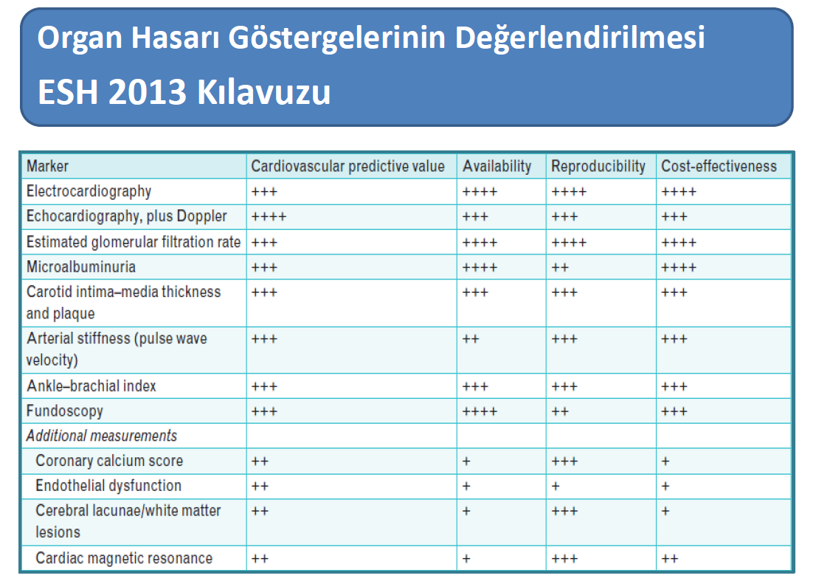

Slide 45
D- HT klinik değerlendirme ve tanısal yaklaşım

Slide 46
Tanı aşamasında;
  KB düzeylerini saptamak
  Hipertansiyona neden olan sekonder nedenleri araştırmak
  Kapsamlı şekilde KV risk faktörleri, diğer risk faktörleri, hedef organ hasarı, eşlik eden hastalıklar ve klinik koşulları belirlemek
  gerekmektedir.

Slide 47
Tanısal işlemler;
1-Tekrarlayan KB ölçümleri
2-Aile ve klinik öykü
3-Fiziksel inceleme
4-Laboratuar inceleme
5-Genetik inceleme
6-Subklinik organ hasarının araştırılması

Slide 48
1-Tekrarlayan KB ölçümleri
KB gün içi ; farklı günler, aylar ve mevsimlerde spontane geniş farklılıklar gösterir.
Bu nedenle hipertansiyon tanısı için değişik zamanlarda, doğru kalibre edilmiş aletle doğru bir şekilde birçok kez KB ölçülmelidir.
KB hafif derecede yüksek ise birkaç aylık aralarla tekrarlanır.
Anlamlı KB yüksekliği, hipertansiyonla ilişkili organ hasarı, ya da yüksek ve çok yüksek KV risk faktörleri var ise ölçümler daha kısa sürelerle günler ve haftalarla tekrarlanmalıdır.
Genelde hipertansiyon tanısı her vizitte en az 2 ölçümle ve en az 2–3 vizitte yapılarak konulsa da çoğu kez tek vizitteki ölçümlere göre konulur.
KB ölçümü ofis ya da klinikte hekim ya da hemşire tarafından ya da evde hasta tarafından, otomatik ya da 24 saatlik sürelerle ölçülür.

Slide 49
a) Ofis (Klinik) ya da Klinikte KB Ölçümü
Hastalar ölçümden önce sessiz bir odada birkaç dakika oturmalıdır.
En azından 1-2 dakika ara ile 2 ölçüm yapılmalıdır. İlk iki ölçüm arasında farklılık var ise yeni ölçümler alınmalı.
12-13 cm uzunluğunda ve 35 cm genişliğinde standart bir manşon kullanılmalı; tombul ve ince kollu kişiler için daha büyük ve küçük manşonlar da hazır bulundurulmalıdır. Çocuklarda küçük manşon kullanılmalıdır.
Hasta konumu ne olursa olsun manşon kalp düzeyinde tutulmalıdır.
Sistolik ve diastolik KB’nı belirlemek için faz I ve faz V Korotkoff sesleri (kaybolması) kullanılmalıdır.
Periferik vasküler hastalığa ait olası farklılıkları belirlemek için ilk vizite her iki koldan ölçüm alınmalıdır. Farklılık saptandı ise yüksek değer göz önünde tutulmalıdır.
Yaşlı kişiler, diyabetik hastalar ya da postural hipotansiyonun sık olduğu ya da şüphelenilen durumlarda ayakta durmaya başladıktan 1 ve 5 dakika sonra kan basıcı ölçülmelidir.
Oturarak yapılan ikinci ölçümün ardından (en az 30 saniye) nabız atımları ile kalp hızı sayılmalıdır.

Slide 50
b)Ambulatuvar KB Ölçümü
Günlük aktiviteler ve uyku sırasında KB hakkında bilgi sahibi olmak istenirse ambulatuvar KB takibi önerilir.
Ambulatuvar KB ölçümü beyaz önlük hipertansiyonu, ilaç direnci, otonomik disfonksiyon ve ilaçlara bağlı hipotansif etkinliği araştırmak için kullanılır.
Hipertansiyonla ilişkili organ hasarı ve tedavi ile değişimi hakkında ofis KB’ndan daha sıkı ilişkilidir.
Ofis KB ölçüm sonuçlarına göre KV risk öngörüsü için daha duyarlı bir yöntemdir.

Slide 51
Tedaviye bağlı KB’nda düşmeyi saptama, çok kere tekrarlanabilirliliği ve beyaz önlük ile plasebo etkinin yokluğu ve ihmal edilebilirliğinden ölçüm klinik KB ölçümlerinden daha güvenilirdir.
Gün içi ve gece KB hakkında bilgi sahibi olup sonuçları karşılaştırma olanağımız vardır; gece yarısı KB’nın gün içi değerlere göre prognostik değeri daha fazladır.
Çoğu kez uykuda KB % 10-20 azalır.
Bu azalma yok ise KVH riski artar.

Slide 52
Özellikle aşağıdaki durumlarda 24 saatlik ambulatuvar KB ölçülmelidir:
  Ofis KB ölçümlerinde, aynı ya da farklı vizitlerde önemli farklılıklar saptanmışsa,
  Ofiste KV riski düşük olanlarda yüksek KB ölçülmüşse,
  Ofis ve evde ölçülen KB değerleri arasında belirgin farklılık varsa,
  İlaç tedavisine dirençten söz ediliyorsa,
  Özellikle yaşlı ve diyabetiklerde hipotansif epizodlardan şüpheleniliyorsa,
  Gebe kadınlarda ofiste KB yüksek ve preeklampsiden şüpheleniliyorsa.

Slide 53
c)Evde KB Ölçümü
Evde kendi kendine KB ölçümü ambulatuvar KB ölçümü gibi günlük yaşam KB hakkında daha fazla bilgi vermez.
Ama beyaz önlük etkisi olmaması, tekrarlanabilir olması, farklı zamanlarda ölçümün günlük yaşama yakın sonuçlar vermesi, KV risk faktörleri gibi organ hasarı mevcudiyetini ve öngörüsünü saptamasının ofis KB ölçümünden daha değerli olması avantajdır.
Hastaların tedavi öncesi ve sırasında evde KB ölçmesi önerilmelidir.
Tedaviye uyumu arttırır.

Slide 54
Hasta oturarak birkaç dakikalık istirahatten sonra sabah veya akşam ölçüm yapmalıdır. Ölçümler arası spontan farklılık olabileceği hastaya anlatılmalıdır.
Sık ölçümlerden kaçınılmalıdır. Ölçümler, tedaviye bağlı değişiklikler oluşabileceğinden ilaç almadan önce yapılmalıdır.
Manşon kalp hizasında tutulmalıdır.
Hastada anksiyeteye neden oluyorsa veya kendisini kandırıp tedaviyi kendi kendine değiştiriyorsa bu yöntemden kaçınılmalıdır.

Slide 55
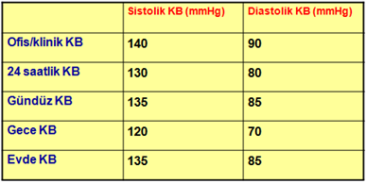
Hipertansiyon Tanımlaması İçin Kan Basıncı (mmHg) Eşik Değeri ESC-ESH 2013

Slide 56
2-Aile ve klinik öykü
Hipertansiyon,
diyabet,
dislipidemi,
prematür koroner arter hastalığı,
inme,
periferik ve renal arter hastalığı yönünden aile öyküsü kapsamlı şekilde alınmalıdır.

Slide 57
KB yüksekliğinin süresi ve önceki değerleri,
hipertansiyonun sekonder nedenlerinin semptomları,
ilaç kullanımı, KB’nı yükselten liquoris, burun damlası, kokain, amfetamin, oral kontraseptifler, steroid, nonsteroidal antiinflamatuvarlar, eritropoetin ve siklosiporin kullanımı,
diyetle özellikle hayvansal yağ alımı, tuz, alkol, sigara kullanımı, fiziksel aktivite, erken erişkin yaşamdan itibaren kilo alımı

Slide 58
geçmişte ya da günümüzde KAH, kalp yetmezliği, serebrovasküler ya da periferik vasküler hastalık, renal hastalık, diabetes mellitus, gut, dislipidemi, astım ya da herhangi bir anlamlı hastalık ve bu nedenle kullanılan ilaçlar
daha önce antihipertansif tedavi, sonuçları ve yan etkileri
KB’nı etkileyen kişisel, ailesel ve çevresel etkenler
...sorgulanmalıdır.

Slide 59
3-Fizik Muayene
KB gibi, kalp hızı da dikkatle ölçülmeli, nabız en az 30 saniye sayılmalı, aritmiler kaydedilmelidir.
Sekonder hipertansiyona ait belirtiler ve organ hasarı incelenmelidir.
Bel çevresi ve beden kütle indeksi hesaplanmalıdır.

Slide 60
a)Sekonder hipertansiyon belirtileri
  Cushing sendromu bulguları
  Neurofibromatozis deri belirtileri (feokromasitoma)
  Büyümüş böbreğin palpasyonu (polikistik böbrek)
  Oskültasyonda abdominal üfürüm (renovasküler hipertansiyon)
  Prekordiyal ya da göğüste üfürüm ( aort koarktasyonu ya da aort hastalığı)
  Azalmış ya da gecikmiş femoral nabız ( aort koarktasyonu ya da aort hastalığı )

Slide 61
b)Organ Hasarı Belirtileri:
  Beyin: Boyun arterleri üzerinde üfürüm, motor ve duyusal defisit
  Retina: fundoskopik anormallik
  Kalp: apikal vuru, anormal kardiyak ritim, ventriküler gallop, pulmoner ral, periferik ödem
  Periferal arter: yokluk, azalma, ya da nabızlarda asimetri, soğuk ekstremite, iskemik deri lezyonları
  Karotid arter: sistolik üfürüm

Slide 62
c)Visseral Obezite Bulguları:
  Vücut ağırlığı
  Artmış bel çevresi (ayakta) Erkek > 102 cm, kadın > 88 cm
  Artmış beden kitle indeksi (kg/m2)
  Kilolu ≥ 25 kg/m2 ; obezite ≥ 30 kg/m2

Slide 63
4-Laboratuar İncelemesi
a)Rutin Testler
  Açlık kan şekeri
  Serum total kolesterol
  Serum LDL- kolesterol
  Serum HDL-kolesterol
  Açlık serum trigliserid
  Serum potasyum
  Serum ürik asit
  Serum kreatinin
  Kreatinin klirens ölçümü (Cockroft-Gault formülü) ya da glomerüler filtrasyon hızı (MDRD formülü)
  Hemoglobin ve hematokrit
  İdrar tahlili (dipstikle mikroalbümiüri ve mikroskopik inceleme dahil)
  EKG

Slide 64
b)Önerilen Testler
  Ekokardiyogram
  Karotis ultrasonu
  Kantitatif proteinüri (Dipstik test pozitif ise)
  Bilek -brakiyal KB indeksi
  Fundoskopi
  Glukoz tolerans testi (açlık kan şekeri >100 mg/dL ise)
  Evde ve 24 saatlik ambulatuvar KB ölçümü (mümkün olan yerde)

Slide 65
c)Kapsamlı İnceleme
  Serebral, kardiyak, renal ve vasküler hasar araştırılmalı. (Komplike hipertansiyonda zorunludur.)
  Öykü, fiziksel inceleme ve rutin testler sekonder hipertansiyonu düşündürüyorsa, araştır; renin ölçümü, aldosteron, kortikosteroid, plazma ve /veya idrar katekolamin, arteriografi, renal ve adrenal ultrason, bilgisayarlı tomografi, magnetik rezonans görüntüleme.

Slide 66
5-Genetik İnceleme
Yüksek KB olan hastalarda sıklıkla aile öyküsü vardır ve patogenezde bazı genetik hastalıklar da sorumludur.
Hipertansiyonun nadir monogenik formları; glukokortikoidlerle düzelebilen aldosteronizm, Liddle sendromu ve bazı tek gen mutasyonlarında hipertansiyon patogenezi tam olarak aydınlatılabilmiştir ama aslında hipertansif hastalarda genetik çalışma nadiren gerekebilir.

Slide 67
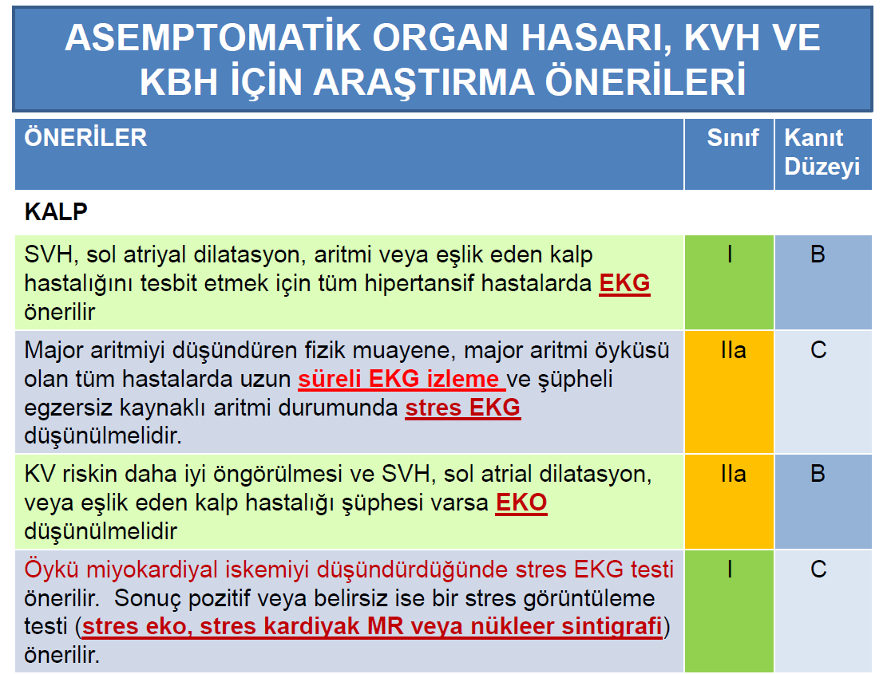

Slide 68
6-Subklinik Organ Hasarını Araştırmak
a) Kalp:
KB yüksek olanlarda EKG rutin değerlendirmenin bir parçası olmalı ve sol ventrikül hipertrofi paternleri, iskemi ve aritmileri saptamak amacıyla kullanılmalıdır.
Ekokardiyografi sol ventrikül hipertrofisini saptamada daha hassas yöntemdir. Sol ventrikül sistolik fonksiyonlarını da değerlendirir. Ayrıca kötü prognoz belirtisi olan konsantrik hipertrofiyi de tanımlar.
Transmitral Doppler ile diyastolik disfonksiyon saptanabilir.

Slide 69
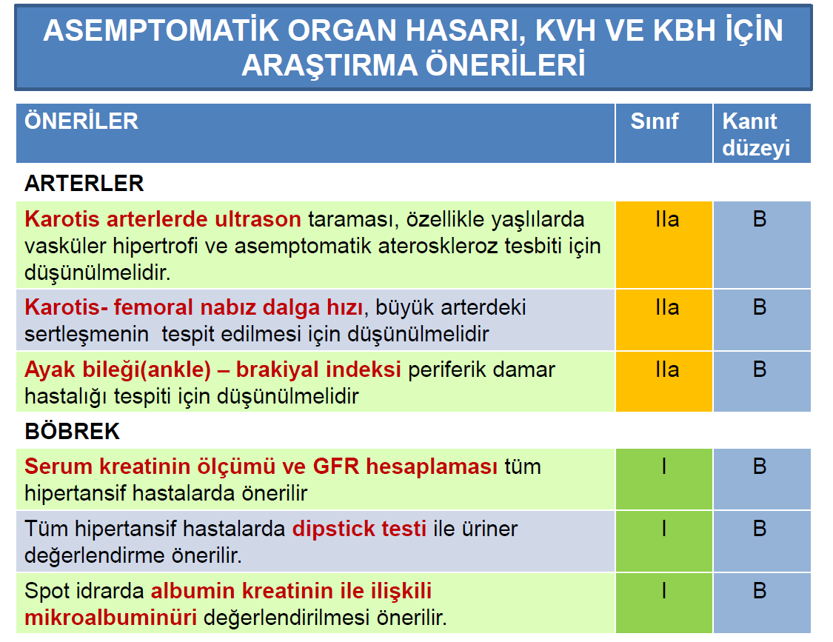

Slide 70
b) Kan Damarları:
Vasküler hipertrofi ve asemptomatik aterosklerozun saptanması amacıyla gerekirse karotis arterlerinin ultrasonografik olarak incelenmesi yararlıdır.
Büyük arterlerdeki sertleşme (yaşlılarda izole sistolik hipertansiyona neden olur) nabız dalga hızı ile ölçülür.
Düşük bilek-brakial KB indeksi periferik arter hastalığının bir belirtisidir.

Slide 71
c) Böbrek:
Hipertansiyona ait böbrek zararlanmasının tanısı azalmış böbrek fonksiyonu ve/veya artmış idrar albümin atılımı ile konulur.
Serum kreatinin düzeylerine göre (MDRF formülü yaş, cinsiyet ve ırk dikkate alınarak hesaplanır) glomerüler filtrasyon hızı hesaplanır, ya da Cockroft-Gault formülü kullanılarak kreatinin klirensi rutin bir işlem olarak hesaplanmalıdır.
Hipertansif kişilerde dipstik test ile idrar protein atılımı ölçülmelidir. Bu test negatif ise mikroalbüminüri spot idrarda tayin edilmeli ve idrarla kreatinin atılımıyla birlikte değerlendirilmelidir.

Slide 72
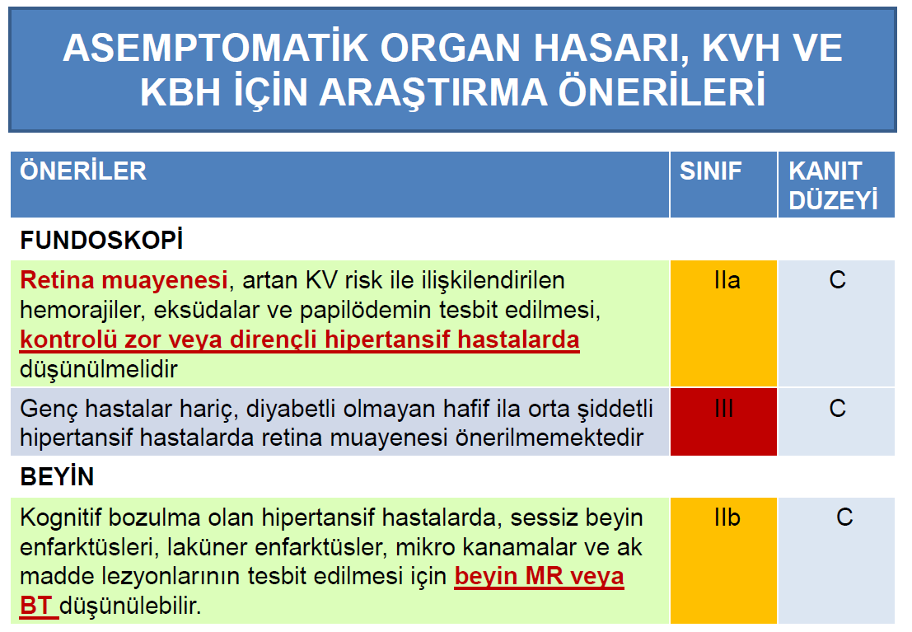

Slide 73
d) Fundoskopi:
Göz dibi incelemesi sadece şiddetli hipertansiyonu olanlarda yapılmalıdır.
Genç hastalar dışında retinada görülen hafif değişiklikler genellikle nonspesifiktir.
Hemoraji, eksuda ve papil ödem artmış KV riskle birlikte olup, sadece ciddi hipertansiflerde gözlenir.
e) Beyin:
Sessiz beyin infarktları, lakuner infarktlar, mikrokanamalar ve beyaz cevher lezyonları hipertansiflerde seyrek olmadan karşımıza çıkar.
Magnetik rezonans görüntüleme ya da bilgisayarlı tomografi ile tanımlanır. Kolay ulaşılamaması ve pahalı olması handikaptır.
Yaşlı hipertansif kişilerde bilişsel testler beyinde başlangıç lezyonlarını tanımlamaya yardımcı olabilir.

Slide 74
E- HT tedavi

Slide 75
1-Tedavide Amaç
Amaç KV ve renal mortalite ve morbiditenin azaltılmasıdır.
Birçok hasta özellikle 50 yaşın üzerindekilerde SKB hedefe ulaştığında DKB’ıncında da hedefe ulaşacağı için primer olarak SKB’na odaklanmalıdır.
Hipertansiyon tedavisinde başlıca yaşam biçimi değişikliklerini kapsayan nonfarmakolojik ve farmakolojik tedavi yöntemleri vardır ve birlikte yapılmalıdır.
Antihipertansif tedaviye başlama kriterleri sistolik ve diyastolik KB düzeyleri ve total KV risk düzeyine göre belirlenir.
Ayni zamanda sigara, dislipidemi, abdominal obezite, diyabet gibi reversibl risk faktörleri belirlenmeli, birlikte olan koşullar da KB yüksekliği tedavi edilirken uygun yöntemlerle tedavi edilmelidir

Slide 76
2-Antihipertansif Tedavinin Hedefleri
Hipertansif hastalarda tedavinin temel hedefi uzun donemde KV hastalık riskini maksimum düzeyde azaltmaktır.
KB yüksekliği ile birlikte reversibl risk faktörlerini de tedavi etmek amaçlanır.
KB en azından 140/90 mmHg altına çekilmeli, eğer tolere edebiliyorsa daha da düşük değerlere indirilmelidir.
Kombinasyon tedavisi ile bile sistolik KB’nı <140 mmHg’e indirmek güçtür. Hedef <130 mmHg ise bu durum daha da zorlaşır. Ayrıca yaşlılarda diyabetik hastalarda ve KV hasarı olan hastalarda ek güçlükler vardır.
KB hedefine kolay ulaşmak için antihipertansif tedaviye belirgin KV hasar gelişmeden başlanmalıdır.

Slide 77
JNC-8
Yaş ≥60
  Tedavi başlama ≥150/90 mmHg
  Hedef kan basıncı <150/90 mm Hg
Yaş <60
  Tedavi başlamada DKB eşik değeri ≥90 mm Hg,
  Hedef <90 mm Hg
Yaş <60 olanlarda
  Tedavi başlama sistolik kan basıncı ≥140 mm Hg
  Hedef <140 mm Hg
Kronik Böbrek Hastalığı + yaş ≥18
  Tedavi başlama ≥140/90 mm Hg
  Hedef <140/90 mm Hg
Diyabet ve yaş ≥18
  Tedavi başlama ≥140/90 mm Hg
  Hedef <140/90 mm Hg

Slide 78
ESC/ESH 2013
Diyabetik hastalarda ya da inme, miyokard infarktusu, renal disfonksiyon ve proteinüri saptanan yüksek riskli hastalarda hedef KB değeri en azından < 140/85 mmHg(ESC/ESH 2013) olmalıdır.
Eski kılavuzda aşikâr proteinüri olanlarda 120/80 hedefi verilirken yeni kılavuzda sistolik KB <130 mmHg olarak önerildi.
Gebelikte ilaç tedavisi için sınır değerler SKB>160 veya DKB>110 mmHg için ilaç tedavisi sınıf I olarak önerildi;
  sistolik KB ≥150 veya diyastolik KB ≥95 mmHg için düşünülebilir (sınıf IIb) denildi.

Slide 79
3-Tedavi Stratejileri
a)Hipertansiyonda Yaşam Biçimi Değişiklikleri
İlaç kullanan hastalar dahil tüm hastalarda yaşam biçimi ile ilgili önlemler alınmalıdır. Amaç KBnı düşürmek, diğer risk faktörlerini azaltmak ve kontrol etmek, kullanılması gereken antihipertansif ilaç sayı ve dozunu azaltmaktır.
Yaşam biçimi değişiklikleri yüksek normal olan ve ek risk faktörü olanlarda hipertansiyon gelişimini önlemek amacıyla önerilir.

Slide 80
KB’nı düşüren ve KV risk faktörlerini azaltan yaşam biçimi değişiklikleri:
  sigaranın bırakılması
  kilo verilmesi ve kilonun korunması
  aşırı alkol tüketiminin azaltılması
  fiziksel egzersiz
  tuz alımının kısıtlanması
  meyve/sebze tüketiminin artırılması, doymuş yağ ve toplam yağ tüketiminin azaltılması

Slide 81
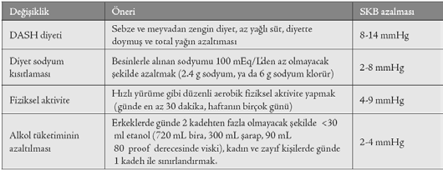

Slide 82
b)Farmakolojik Tedavi
JNC 8 ye göre
İçinde diabetlilerin de bulunduğu siyahi olmayan popülasyonda, başlangıç antihipertansif ilaç seçimleri: Tiazid diüretikler, Ca kanal blokerleri, ACE inhibitörleri ve ARB blokerleri olmalı.
Başlangıç ilaç seçimi için beta-blokerler ve alfa-blokörler önerilmiyor.
Karvedilol, nebivolol, klonidin, hidralazin, spironolakton, rezerpin ve furosemid’in başlangıç tedavisinde kullanılması önerilmiyor.

Slide 83
İçinde diabetlilerin de bulunduğu genel siyahi popülasyonda, başlangıç antihipertansif tedavi tiazid diüretik veya Ca kanal blokerini kapsamalıdır
18 yaş ve üstünde kronik böbrek hastalığı olan kişilerde, başlangıç veya sonradan eklenen antihipertansif ilaç seçimi ACE inhibitörü veya ARB’yi içermelidir. Bu durum ırk ve diabet varlığından bağımsızdır.
Kan basıncında tedavi hedefine ilk bir ay içinde ulaşılamadıysa, ilk başlanan ilacın dozunun artırılması veya ikinci bir ilaç eklenmesi yoluna gidilmelidir.
Eğer uygun bir zaman sonra ikili ilaç tedavisiyle hedef kan basıncına ulaşılamadıysa, üçüncü bir ilacın başlanması düşünülmelidir.

Slide 85
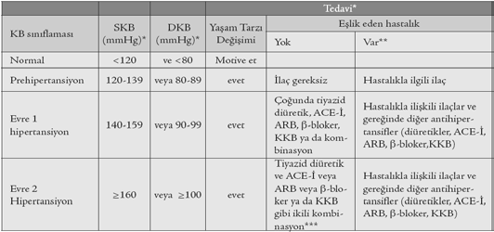
18 Yaş ve Üzerindeki Erişkinlerde Kan Basıncı Sınıflaması ve Tedavisi

Slide 86
ESH-ESC önerileri ise;
Beş major antihipertansif ilaç grubu (tiyazid diüretikler, kalsiyum antagonistleri, ACE inhibitörleri ve β- blokerler) antihipetansif tedavi başlangıcı ve süresince tek ya da kombinasyon şeklinde kullanılabilir.
β- blokerler metabolik sendrom ya da diabet gelişme riski yüksek olan hastalarda ve özellikle tiyazid grubu diüretiklerle kombinasyon olarak kullanılmamalıdır.
KB düşürücü etki 24 saat devam etmelidir. Bu etki ofiste, evde ya da ambulatuvar KB ölçülerek kontrol edilebilir.
Günde tek doz kullanılan ve 24 saat etkinliği olan ilaçlar tercih edilmelidir. Uyum daha kolay sağlanır.

Slide 87
Spesifik bir ilaç ya da ilaç kombinasyonunun seçimi ya da diğerlerinden kaçınılması gereken durumları belirlemek için aşağıdaki özellikler göz önüne alınmalıdır:
  Daha önce hastanın belirli bir ilaç grubu ile olumlu ya da olumsuz deneyimleri
  Hastanın KV risk profili ile ilişkili olarak ilaçların KV risk faktörleri üzerine etkisi
  Subklinik organ hasarının varlığı, klinik KV hastalık, böbrek hastalığı ya da diyabet gibi durumlarda bazı ilaçların diğerlerinden üstün olduğunun bilinmesi.
  Antihipertansif ilaç kullanımını kısıtlayacak başka hastalıkların bulunması.
  Hastada başka nedenlerden dolayı kullanılan ilaçlarla etkileşim.
  İlaçların kendisine ve bağlı bulunduğu sağlık kurumuna getirdiği yük. Ancak maliyet hesapları ilaç etkinliği, tolere edilebilirliliği ve bireye sağladığı yararın önüne geçmemelidir.

Slide 88
KV Risk Değerlerine Göre Kan Basıncı Sınıflandırılması
2013 ESC/ESH

Slide 89
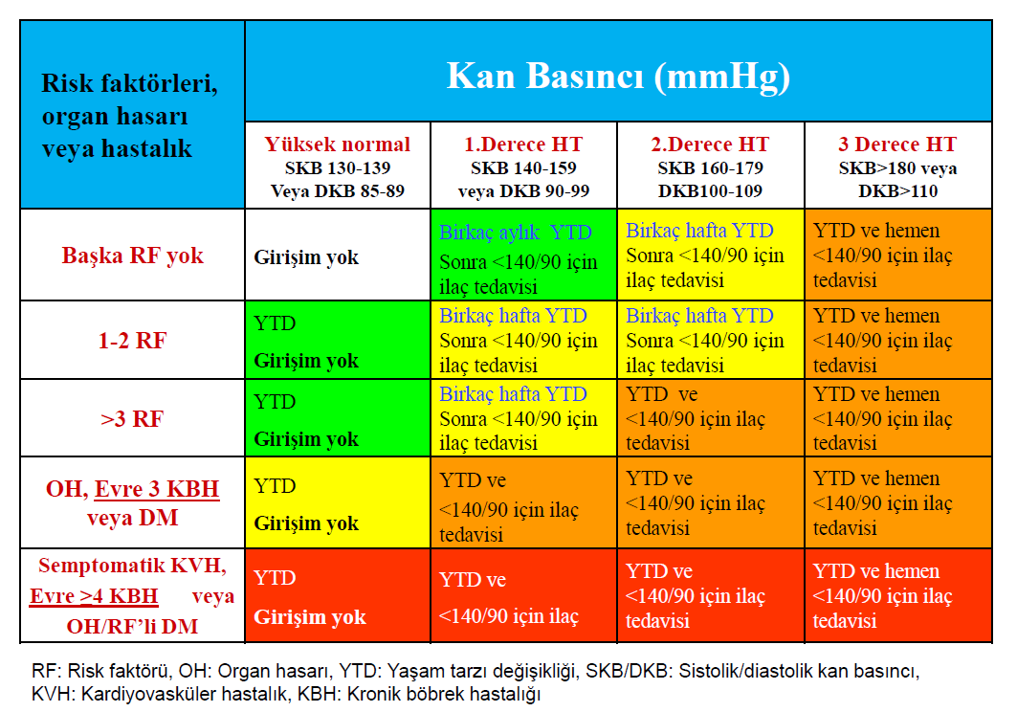

Slide 90
NICE (National Institute for Health and Clinical Excellence) kılavuzuna göre
55 yaş altındaki hipertansiflerde ilk seçenek ACEİ’dir.
Eğer ACEİ’ne kontrendike durum ya da ilacın yan etkileri varsa ilk seçenek olarak ARA önerilmektedir.
Hipertansif kişi 55 yaşın üzerinde ya da hangi yaşta olursa olsun siyah ise ilk seçenek KKB ve tiyazid grubu diuretiktir.

Slide 91
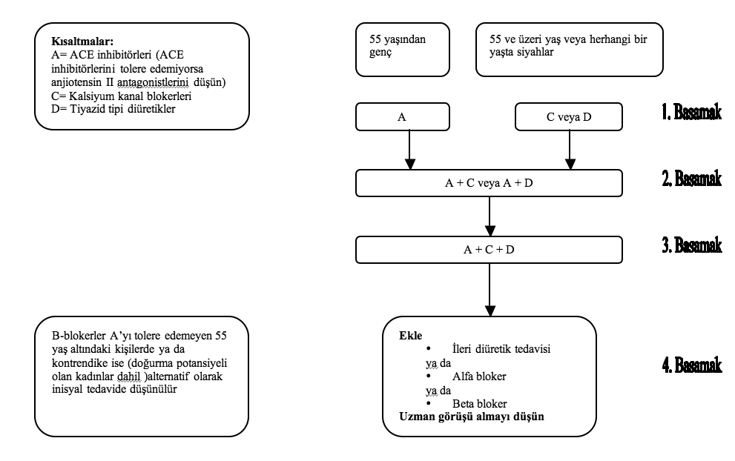

Slide 92
-Kombinasyon tedavisi
Birinci tercih edilen dozlarla KB kontrolü sağlanamazsa maksimum doza çıkarılır ya da birinci ilacın ortalama bir dozundayken ikinci bir ilaç eklenir.
KB hedefin 20/10 mm Hg üstünde kalıyorsa en baştan iki ilaç başlanmalıdır.
İki ilaçtan bir tanesinin tiyazid diüretiği olmasına çalışılmalıdır. Bir beta bloker, ACE inhibitörü veya ARB’ ye eklenebilir.
Farklı mekanizmaları olan ilaçları kombine etmek additif etki eder.

Slide 93
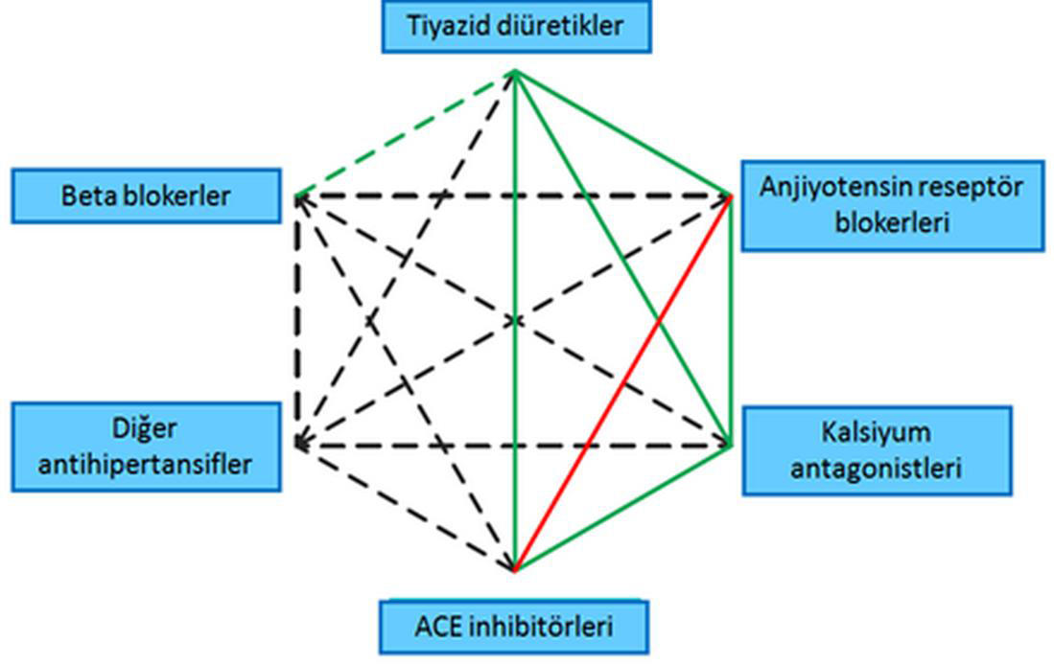
ESH-ESC’ye göre önerilen kombinasyonlar
Tiyazide diüretik ve ACE inhibitör
Tiyazid diüretik ve angiotensin reseptör antagonist
Kalsiyum antagonist ve ACE inhibitör
Kalsiyum antagonist ve angiotensin reseptör antagonist
Kalsiyum antagonist ve tiyazid diüretik
Yeşil devamlı çizgi: tercih edilen, Yeşil kesik çizgi: yararlı (belirli sınırlamalarla) Siyah kesik çizgi: olası ancak yeterince test edilmeyen, Kırmızı çizgi: önerilmeyen

Slide 94
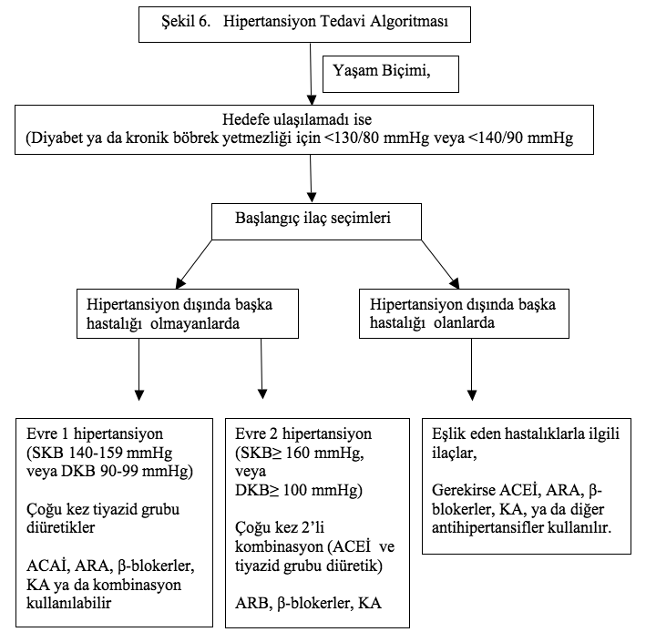
-Tedavi algoritmaları-1 JNC-8

Slide 95
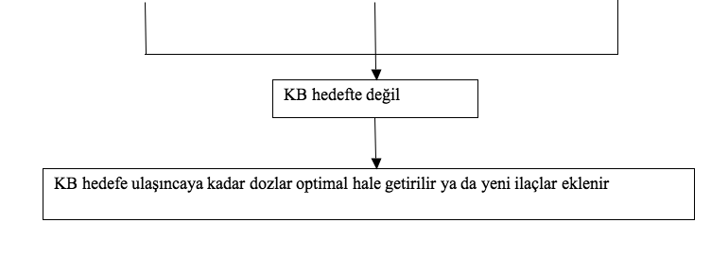

Slide 96
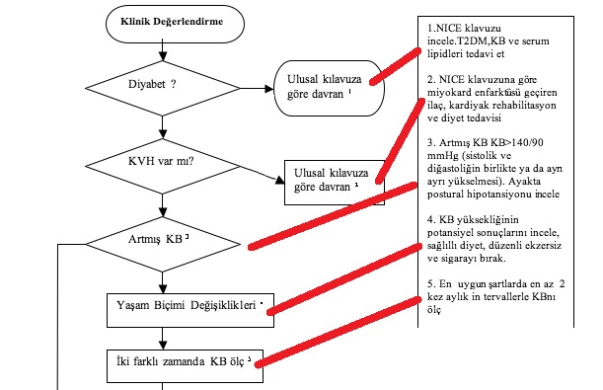
Tedavi algoritmaları-2 NICE

Slide 97
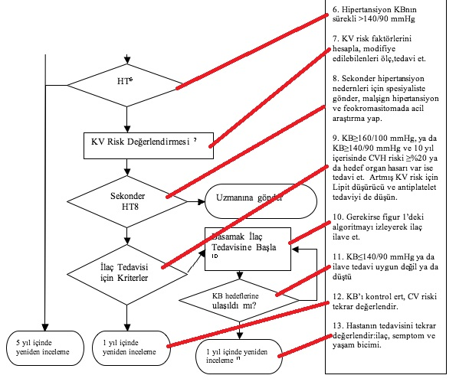

Slide 98
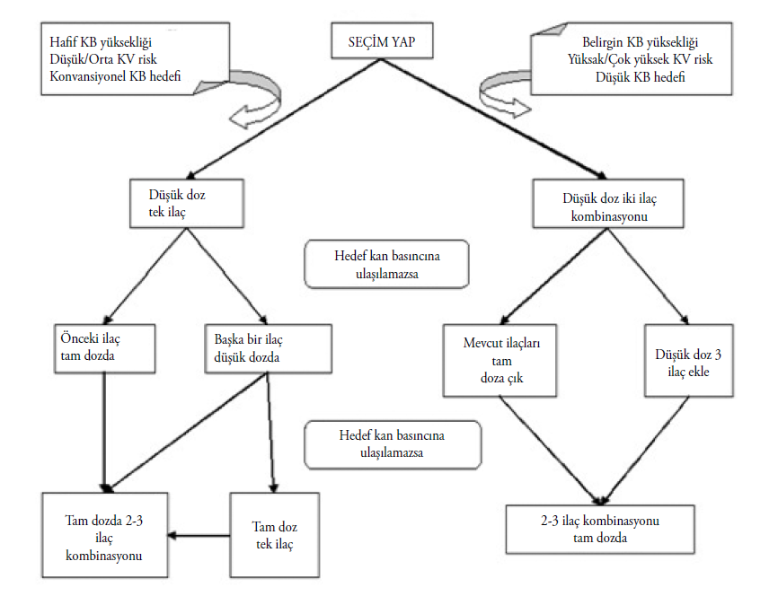
Tedavi algoritmaları-3 ESH-ESC

Slide 99
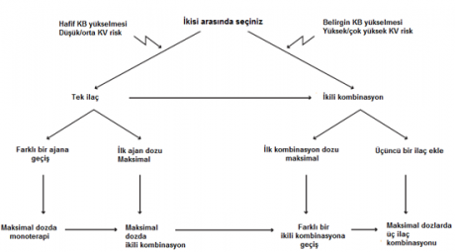

Slide 100
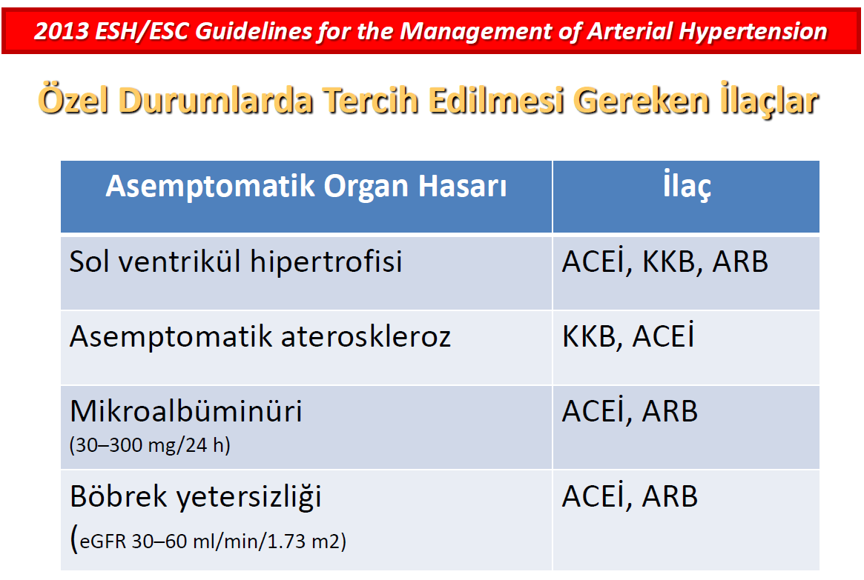

Slide 101
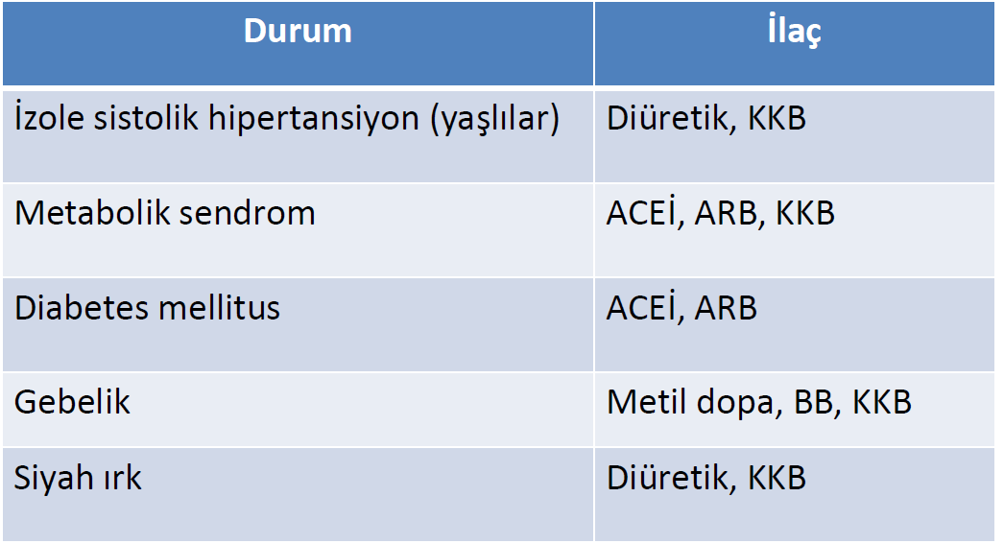
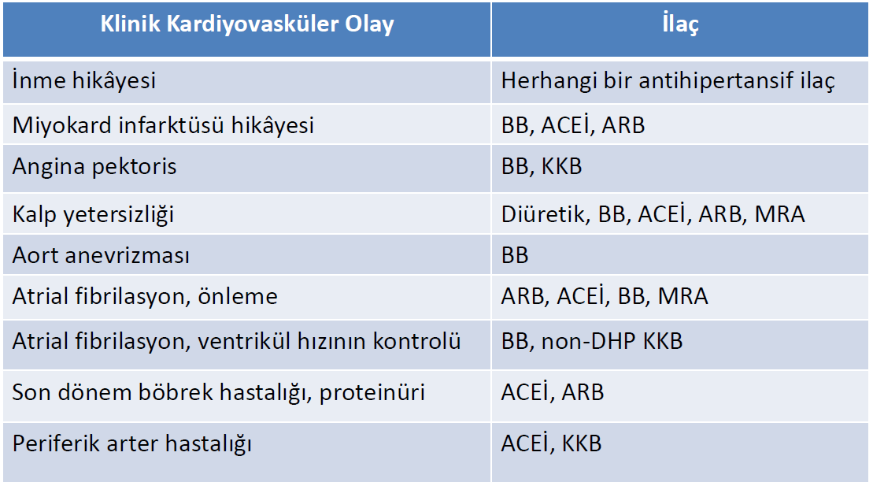

Slide 102
-Özel Durumlarda Tedavi Yaklaşımı
İskemik kalp hastalığında ilk seçenek β- blokerlerdir.
Alternatif antihipertansif uzun etkili KKB’leridir.
Akut koroner sendromda başlangıçta beta blokerler ve ACEİ’ler endikedir.
Miyokard enfarktüsü sonucunda ACEİ, β-blokerler ve aldosteron antagonistleri yararlıdır.

Slide 103
Kalp yetmezliği: Ventrikül disfonksiyonu olan asemptomatik hastalarda ACEİ, β-blokerler önerilir.
Hasta semptomatik ise loop diüretikleri, aldosteron antagonistlrei, ARB, β-blokerler ve ACEİ önerilir.
Diyabetik Hipertansiyon: Genellikle hedefe ulaşmak için 2 ya da fazla kombinasyon gerekir.
Tiyazid diüretikler, β-blokerler, ACEİ, ARB ve KKB’leri KVH ve inme insidansını azaltır.
ACEİ ve ARB’ler mikroalbuminüriyi azaltır.

Slide 104
Kronik Böbrek Yetmezliği: ACEİ ve ARB böbrek hastalığının ilerlemesi üzerine olumlu etki yapar.
Hiperpotasemi gelişmez ise tedavi kesilmez.
İlerlemiş böbrek hastalığında loop diüretikleri diğer ilaçlarla kombine edilmelidir.
Serebrovasküler Hastalık: Akut inmede KB 160/100 mmHg’de kontrolü uygundur.
ACEİ ve tiyazid kombinasyonu inme tekrarlama olasılığını azaltır.

Slide 105
Yaşlılarda: Genel hipertansiyon tedavi prensipleri izlenir.
Düşük dozlarla tedaviye başlanır.
Ancak çoğu kez hedefe ulaşmak için kombinasyon gerekebilir.
Çocuk ve adolesanlarda: Israrla hipertansiyon nedeni aranmalıdır.
Yaşam bicimi değişikliklerine mutlak uyulmalıdır.
İlaç tedavisi gerekirse düşük doz başlanır.

Slide 106
Gebelerde metildopa, beta blokerler ve vazodilatörler seçilmelidir.
ACEİ ve ARB’ler fetal defekte yol açabilirler.
Acil Hipertansiyon: Hedef organ hasarı gelişen ve hayatı tehdit eden durumlarda hasta hastaneye yatırılarak paranteral olarak KB’ı düşürülmelidir.

Slide 107
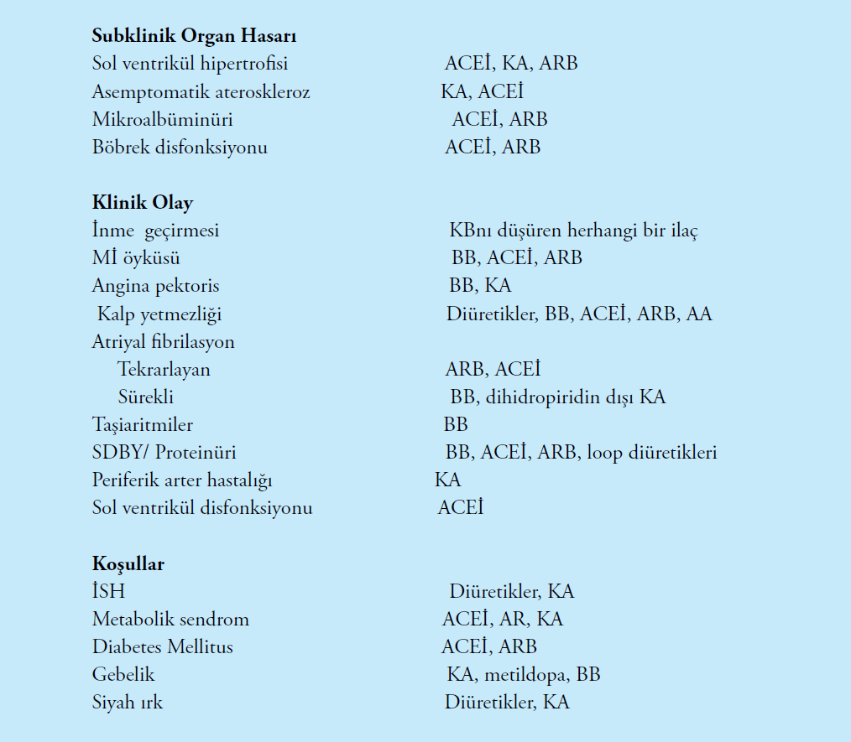
Değişik Koşullarda Antihipertansif İlaç Seçimi

Slide 108
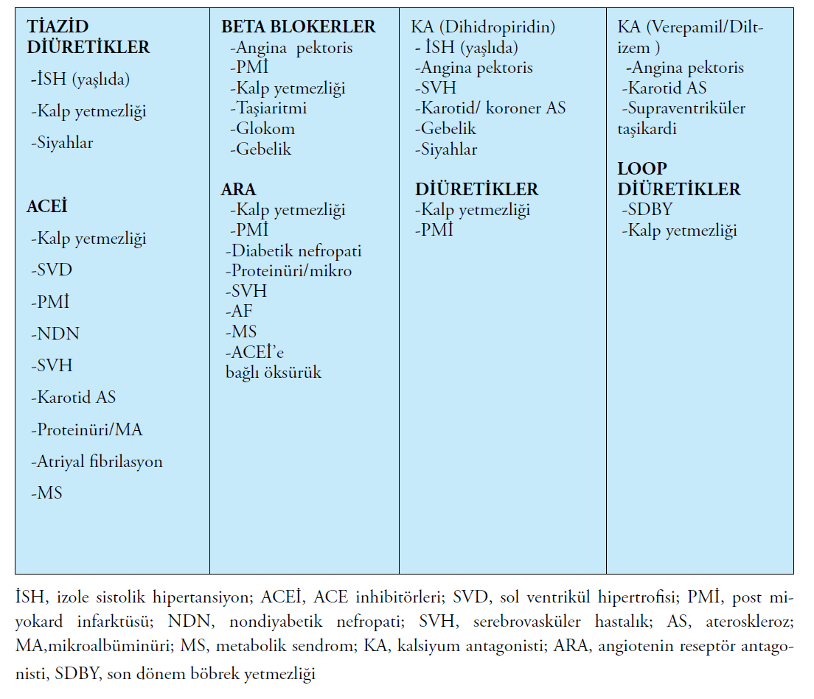
Antihipertansif İlaçların Tercih Edildiği Durumlar Aşağıda Özetlenmiştir

Slide 109
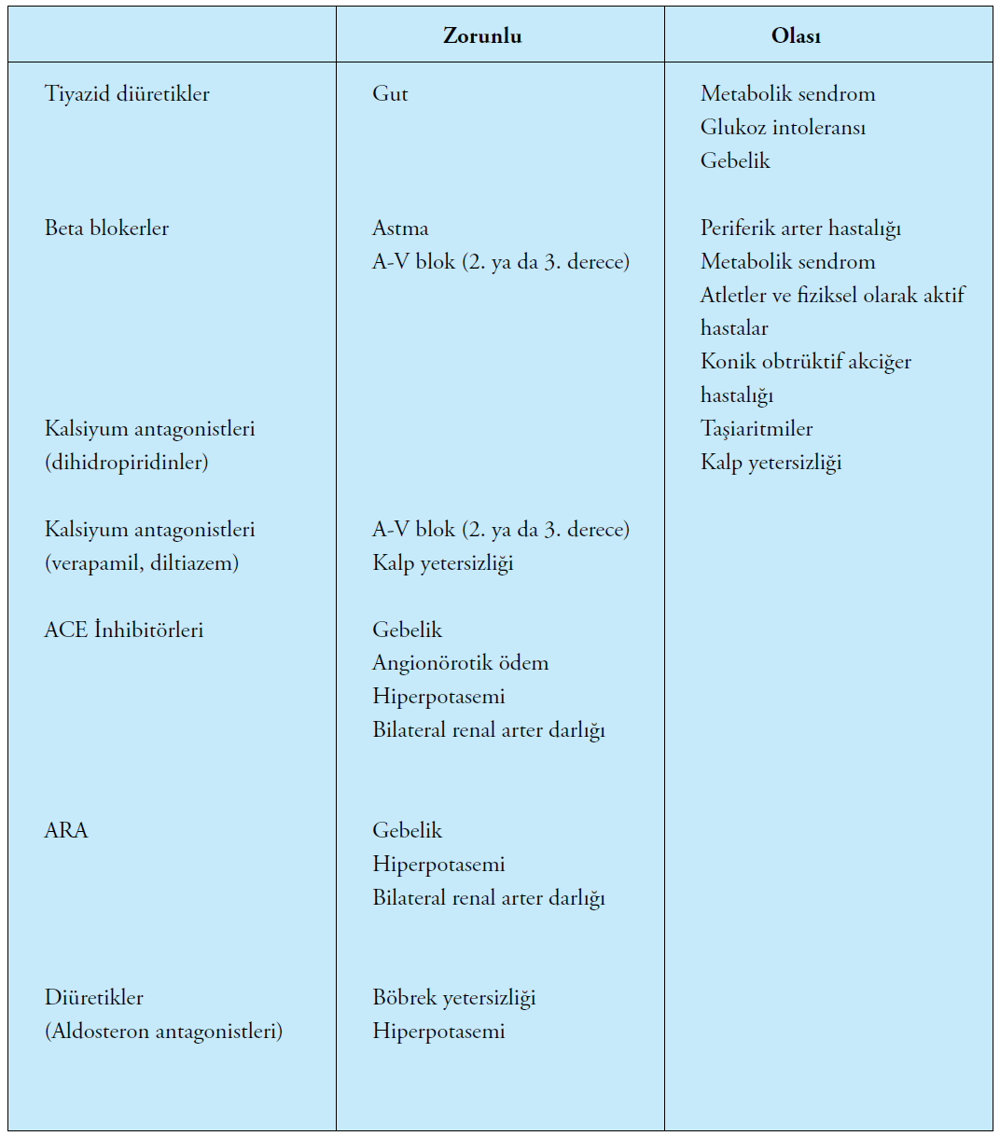
Bazı Antihipertansif İlaçların Kullanım Kontrendikasyonları

Slide 110
Yaşlılarda Antihipertansif Tedavi
Yapılan randomize calışmalar sistolik-diyastolik hipertansiyon ya da izole sistolik hipertansiyonu olan 60 yaş ve üzeri yaşlılarda antihipertansif tedavi ile KV morbidite ve mortalite anlamlı olarak azalmış bulunmuştur..
Kılavuzlar doğrultusunda ilaç tedavisine tiyazid grubu diüretikler, kalsiyum antagonisti, ARA, ACEİ ve β-blokerle başlanabilir. Özellikle izole sistolik hipertansiyonda tiyazid grubu diüretikler ve kalsiyum antagonistlerinin yararı gösterilmiştir. Calışmaların subgrup analizlerinde ARA’nın da yararı gosterilmiştir.
Başlangıç dozları ve doz titrasyonu yapılırken özellikle çok yaşlı ve bünyesi zayıf kişilerde yan etki olasılığı artacağından dozlar kademeli olarak artırılmalıdır.

Slide 111
ESC/ESH 2013’te yaşlı hastalarda hipertansiyon tedavisi yeniden gözden geçirilmiştir.
Yaşlılarda hipertansiyon tedavisine başlama için sistolik KB sınır değeri ≥160 mmHg olarak değiştirilmiş; hedef sistolik KB değeri de 140-150 mmHg arası olarak verilmiştir. Seksen yaşın altındaki yaşlılarda ilaç tedavisi sistolik KB >140 mmHg üzerinde düşünülüp <140 mmHg hedeflenebilir denmiş ancak bu sınıf IIb kanıt düzeyi ile önerilmiştir.
JNC 8 e göre 60 yaş üzerindeki genel toplumda, kan basıncı değeri olarak 150/90 mmHg’nin altı hedeflenmelidir.

Slide 112
İlaç tedavisi risk faktörleri, hedef organ hasarı, KV hastalık ve eşlik eden hastalıklar göz önüne alınarak yapılmalıdır. Yaşlılarda KB postural hipotansiyon riski fazla olduğu için ayakta da ölçülmelidir.
Seksen yaş ve üzerinde antihipertansif tedavinin yararlarına ait kanıtlar henüz net olarak belli değildir. Ama başarı ile sürdürülen ve iyi tolere edilen bir tedaviyi hasta 80 yaşına geldi diye bitirmenin bir nedeni de yoktur.

Slide 113
Diyabetik Hastalarda Antihipertansif Tedavi
Tüm diyabetik hastalarda yaşam tarzı değişimi şarttır. Özellikle T2 DM’li hastalarda kilo verilmesi ve tuz alımının azaltılması için çaba gösterilmelidir.
KB yüksek normal olunca antihipertansif ilaç tedavisine başlanmalıdır.
KBnı düşürmek için etkili ve iyi tolere edilen ilaçların tümü kullanılabilir. Sıklıkla iki ya da fazla ilacın kullanımı gerekebilir.
Kanıtlar KB’nı düşürmenin ayrıca böbrek hasarının ortaya çıkmasını ve ilerlemesini geciktirdiğini göstermektedir. Renin-angiotensin sistemini (RAS) bloke eden bir ilacın (ARA, ACEİ) bu nedenle kullanımı ek yarar sağlar.

Slide 114
RAS blokajı sağlayan ilaçlar kombinasyon tedavisinin bir komponenti olmalı ya da monoterapide ilk seçenek olarak düşünülmelidir.
KB normal olsa bile mikroalbüminüri saptanınca antihipertansif tedaviye hemen başlanmalıdır. Bu nedenle antiproteinürik etkili RAS blokajı sağlayan ilaçlar yeğlenmelidir.
Tedavi stratejileri statin dahil tüm KV risk faktörlerine yönelik girişimleri de içermelidir.
Hastalarda postüral hipotansiyon riski fazla olduğu için ayakta da KB ölçülmelidir.

Slide 115
Böbrek Fonksiyon Bozukluklarında Antihipertansif Tedavi
Böbrek fonksiyon bozukluğu ve yetersizliği artmış KV olay riski ile birliktedir.
Böbrek fonksiyon bozukluğunun ilerlemesini engellemek için 2 temel gereksinim vardır:
  1. Sıkı KB kontrolü (<130/80 mmHg, proteinüri >1g/gün ise daha da düşük düzeyler) ;
  2. Mümkünse proteinüriyi normale en yakın değerlere çekmek
KB’nı hedef değerlere çekmek için genellikle (loop diüretikler dahil) birden fazla ilacın kombinasyon halinde kullanılması gereklidir.
Proteinüriyi azaltmak için ARA, ACEİ ya da bu iki ilacın kombinasyonu kullanılmalıdır.
Diyabetik olmayan nonproteinürik hipertansif hastalarda Afrika kökenli Amerikalılar dışında RAS blokajının nefrosklerozu geciktirici ya da önleyici bir rolü olup olmadığına dair kanıtlar çelişkili olsa da böbrek fonksiyon bozukluğu olan hastalarda kombinasyon tedavisinde bu ilaçlardan birinin kullanımı uygun olur.
Böbrek hasarında KV hastalık riski yüksek olduğundan entegre bir tedavi (antihipertansif tedavi, statin tedavisi ve antitrombositer tedavi) yaklaşımı uygundur.

Slide 116
Serebrovasküler Hastalıklarda Antihipertansif Tedavi
İnme ya da geçici iskemik atak öyküsü olan hastalarda antihipertansif tedavi inme nüksünü ve KV olay sıklığını azaltır.
KB yuksek normal olanlarda da hipertansif hastalarda olduğu gibi antihipertanif tedavi yararlıdır. Hedef <130/80 mmHg olmalıdır.
Tedavide mevcut tüm ilaçlar ve kombinasyonlar çalışmaların gösterdiği doğrultuda kullanılabilir. Çalışma verileri genellikle kullanılmakta olan diüretiğe veya yapılan tedaviye ACEİ ya da ARA eklenmesiyle elde edilmiş olup bu ilaçların serebrovaskuler koruyucu etkisini ortaya koymak için daha fazla kanıta gereksinim vardır.
Akut inmede KB düşürmenin yararlı olduğunu gösteren henüz bir kanıt yoktur. Antihipertansif tedaviye hastanın durumu stabil hale geldikten sonra, yani olaydan birkaç gün sonra başlanmalıdır. Bu konuda ek araştırmalara gereksinim vardır. Çünkü 65 yaş ve üzerindeki hastaların yaklaşık %15’inde bilişsel disfonksiyon ve %5’inde demans vardır.
Gözlemsel çalışmalar bilişsel fonksiyonlarda azalma ve demansın KB ile pozitif bir ilişki gösterdiğini saptamıştır. Bu durumların antihipertansif tedaviyle biraz ertelenebileceğini düşündüren kanıtlar vardır.

Slide 117
Koroner arter hastalığı ve kalp yetersizliğinde Antihipertansif Tedavi
Miyokard infarktusu geçirenlerde erken donemde β-blokerler, ACEİ ya da ARA kullanımı olayın tekrarını ve olum olasılığını azaltır. Bu etkiler ilaçların spesifik koruyucu etkileri yanında olasılıkla hafif düzeydeki KB azalmasına da bağlı olabilir. Kronik koroner kalp hastalığı olanlarda antihipertansif tedavi yararlıdır. Bu yarar farklı ilaçlar ve kombinasyonlarla (kalsiyum antagonistleri dahil) sağlanabilir ve bu durum KB’ındaki azalmanın derecesiyle ilişkilidir. Bu yararlı etki KB <140/90 mmHg olduğunda ve ulaşılan KB yaklaşık 130/80 mmHg veya daha az olduğunda belirgindir.
Konjestif kalp yetersizliği olan hastalarda görece olarak KB yuksekliği, oykude olmasına karşın nadirdir. Bu hastalara tiyazid grubu diuretikler ve loop diuretikler kullanılabileceği gibi, diuretiklerle birlikte β-blokerler, ACEİ, ARA, ve aldosteron antagonistleri de yararlıdır. Kalsiyum antagonistlerinden KB ve angina kontrolu dışında gerekmiyorsa kacınılmalıdır.
Diyastolik kalp yetersizliği hipertansiyon oykusu olanlarda sıktır ve kotu prognoz belirtisidir. Halen belirli grup antihipertansif ilacın ustun olduğunu gosteren bir kanıt yoktur.

Slide 118
Atriyal Fibrilasyon
Atriyal fibrilasyonun en önemli risk faktörü hipertansiyondur. Embolik inme riski artar ve atriyal fibrilasyonda morbidite ve mortalite 2–5 kat artar. Artmış sol ventrikul kitlesi ve genişlemiş sol atrium yeni atriyal fibrilasyonun başlaması icin bağımsız risk faktorudur. Bu durumdaki hipertansif hastalarda yoğun antihipertansif tedavi gereklidir.
Sistolik KB ≥140 mmHg ise antikoagulan tedavi ile sıklıkla inme ve kanama karşımıza çıkar.
ARA yeni atriyal fibrilasyon oluşumunu azaltır. ACEİ ve ARA paroksismal atriyal fibrilasyon ve konjestif kalp yetersizliğinde benzer epizodları azaltır.
Devamlı atriyal fibrilasyonda β-blokerler ve nondihidropiridine kalsiyum antagonistleri (verapamil ve diltiazem) ventrikul hızını kontrol etmek icin yararlıdır.

Slide 119
Kadınlarda Hipertansiyon
Antihipertansif ajanlara yanıt ve KB’nı düşürmenin yararları erkeklerdeki gibidir. Ama gebelerde ve gebe kalmayı duşunen kadınlarda potansiyel teratojenik etki nedeniyle ACEİ ve ARA’dan kaçınılmalıdır.
Oral Kontraseptifler: Duşuk doz estrogen içeren oral kontraseptifler bile hipertansiyon, inme ve miyokard infarktusu riskini artırır. KB yüksek olan kadınlar için kontraseptif seçenek tek başına progesteron içeren ilaçlarsa da bu ilaçların KV etkileri halen yeterince araştırılmamıştır.
Hormon Replasman Tedavisi: Bu ilaçların yararı kemik kırıkları ve kolon kanser insidansını azaltmasıdır. Ama inme, tromboembolik olaylar, meme kanseri, safra kese hastalığı ve demans riskinde anlamlı artışa neden olduğu için postmenopozal kadınlarda kardiyoprotektif etki nedeniyle kullanılmamalıdır.

Slide 120
Gebelerde Hipertansiyon;
  Gebelerde hipertansif hastalıklar ozellikle preeklampsi neonatal ve maternal sonucları olumsuz etkiler.
  Nonfarmakolojik tedavi (sıkı gozlem ve aktivite kısıtlanması dahil) SKB 140-149 mmHg veya DKB 90-95 mmHg olan gebelerde duşunulmelidir. Proteinuri olsun ya da olmsın gestasyonel hipertansiyon varsa KB ≥ 140/90 mmHg’de antihipertansif tedavi gerekir. SKB ≥170 mmHg ve DKB ≥110 mmHg durumunda acil yatış gerekir.
Ciddi olmayan hipertansiyonda oral metildopa, labetolol, kalsiyum antagonistleri, (daha az)β-blokerler secilmelidir.
Preeklampside pulmoner odem de var ise plazma hacmini azaltacağı icin diuretik tedavi onerilmez. Secilecek ilac nitrogliserindir.
Acil durumlarda intravenoz labetolol, oral metildopa ya da oral nifedipin endikasyonu vardır. Hidralazin perinatal istenmeyen olaylara neden olduğu icin kullanılmamaktadır. Hipertansif krizlerde uzun sureli uygulamalardan kacınmak kaydıyla intravenoz nitroprussid yararlıdır.
Kalsiyum suplemantasyonu, balık yağı ve duşuk doz aspirin onerilmez. Ancak erken başlangıclı preeklampsi durumlarında profilaktik olarak aspirin kullanılabilir.

Slide 121
Metabolik Sendrom ve Hipertansiyon
Metabolik sendrom visseral obezite, KB, lipid ve glukoz metabolizması ve KB değişikliklerinin kombinasyonuyla karakterizedir. Prevalans orta ve yaşlı popülasyonda yüksektir.
Metabolik sendrom saptananlarda olmayanlara göre mikroalbüminüri, sol ventrikül hipertrofisi ve arteryal sertleşme olasılığı daha yüksektir. KV risk yüksektir. Diyabet gelişme olasılığı artmıştır.
Metabolik sendromda tanıya yönelik incelemede subklinik organ hasarının varlığını da araştırmak gerekir. Ambulatuvar ve evde KB ölçümü de arzu edilir.
Hastalarda yaşam tarzı değişikliği uygulanmalıdır. Hipertansiyon varsa diyabet gelişimini kolaylaştıracak ilaçtan sakınılmalıdır. RAS blokerleri kullanılmalıdır. Gerekirse kalsiyum antagonisti ve tiyazid diüretik eklenmelidir. KB’nı normal sınırlara çekmek arzu edilir.
KB yüksek normal olan metabolik sendromlu kişilerde speifik çalışmalardan gelen kanıtların yokluğu nedeniyle antihipertansif ilaç kullanımı gerektiğine dair kesin bir öneride bulunmak mümkün değildir. RAS blokajı ile ileride hipertansiyon gelişiminin geciktirilebileceği yönünde bazı kanıtlar vardır.
Dislipidemi ve diyabet varlığında statinler ve antihipertansif ilaçlar kullanılmalıdır. İnsülin duyarlılığını artıran ilaçların yeni başlangıçlı diyabeti azalttığı anlamlı olarak gösterilmiştir.

Slide 122
-Dirençli Hipertansiyon: Bir diüretik olmak üzere 3’lu ilaç tedavisinin tam dozlarına uyan hastalarda hedef
KB’na ulaşılamamasıdır.
Tedaviye uyumsuzluk
Yaşam tarzı değişikliklerine uyumsuzluk
  kilo alımı
  aşırı alkol alımı
KB’nı yükselten ilaçların sürekli kullanımı (liquoris, kokain, glukokortikoidler, nonsteroid antienflamatuvarlar vb)
Obstrüktif uyku apnesi
Bilinmeyen sekonder nedenler
İrreversibl ya a çok nadiren gri döndürülebilen organ hasarı
Aşağıdaki nedenlere bağlı volüm yüklenmesi
  yetersiz diüretik tedavi
  progressif böbrek yetersizliği
  aşırı sodyum tüketimi
Hiperaldosteronizm
Yalancı Dirençli Hipertansiyon Nedenleri:
İzole ofis (beyaz önlük ) hipertansiyon
Kol ve manşon arasında uyumsuzluk
Pseodohipertansiyon

Slide 123
-Acil Hipertansiyon: Yüksek KB değerleri ile akut organ hasarı vardır. Nadirdir ama yaşamı tehdit eder. KB acilen ve dikkatli şekilde düşürülürse beyin yetersiz perfüzyonu, serebral infarkt, miyokard ve böbrek zararlanması birlikte olmayabilir. Akut inmede hızlı şekilde KB’nı düşürmekten kaçınılmalıdır.
Hipertansif ensefalopati
Hipertansif sol ventrikul yetersiliği
Miyokard infarktusuyle beraber hipertansiyon
Hipertantansiyon ve anstabl angina
Hipertansiyon ve aort diseksiyonu
Subaraknoid hemoraji ile birlikte ciddi hipertansiyon ya da serebrovaskuler olay
Feokromositoma krizi
Amfetamin, LSD, kokain ya da ekstazi gibi uyarıcıların kullanımı
Perioperatif hipertansiyon
Ciddi preeklampsi ve eklampsi

Slide 124
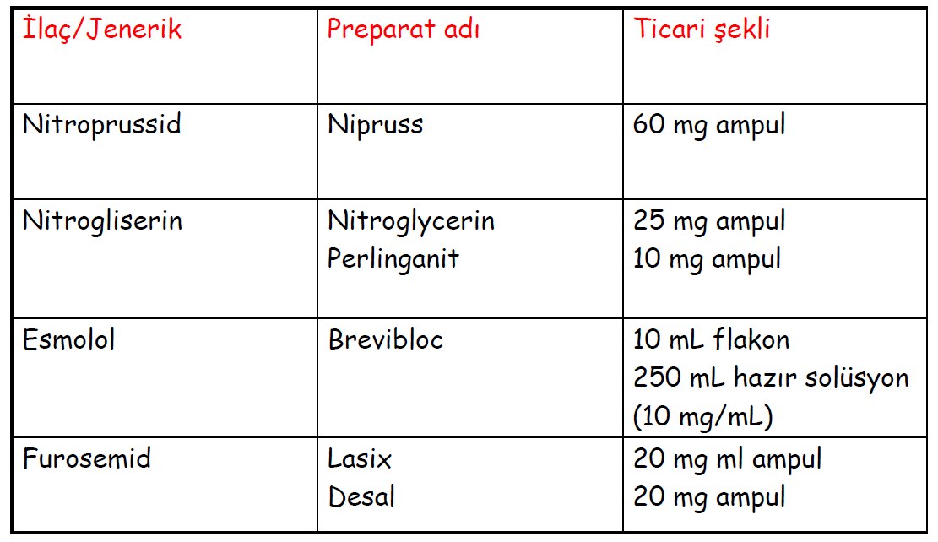
Ülkemizde hipertansif kriz tedavisinde kullanılabilen parenteral ilaçlar

Slide 125
-Malign Hipertansiyon
Dirençli ve malign hipertansiyon sıklıkla örtüşür. Gelişmiş ülkelerde nadirdir,, çoğu ekonomik yetersizliği olan kesimlerde görülür.
Malign hipertansiyon KB’nın ciddi yüksekliği (diastolik KB her zaman değil ama genellikle > 140 mmHg) ile birlikte özellkle belirgin retinal hemoraji, eksuda ve /veya papil ödem gibi vaskuler hasarla birliktedir.
Malign hipertansiyonun değişik nedenleri vardır ama en sık neden esansiyel hipertansiyonun ciddi ve yetersiz tedavisidir.
Sigara içenlerde ve siyahlarda beyazlara göre daha sık karşımıza çıktığına dair anekdot vardır.
Arter duvarında miyointimal proliferasyon ve fibrinoid nekroz patolojik olarak saptanır.
Proliferatif cevap KB yüksekliği ve suresi ile paraleldir.
Küçük arterlerde spazm ve zorunlu dilatasyonla sıvı ekstraseluler alana geçer, hemoraji ve organ hasarı ile birliktedir.

Slide 126
En tehlikelisi malign faz hipertansiyonun hipertansif ensefalopati ile birlikteliğidir.
Nörolojik fonksiyonlarda reversibl değişiklikler, mental durumda kötüleşme ve görme bozulması ile birliktedir.
Renal fonksiyonlarda değişik derecede bozulma ile birlikte hemen ve etken tedavi ile birlikte yaşam suresi kısalmıştır.
Bazı hastalarda irreversibl böbrek değişiklikleri dializ gibi renal replasman tedavisini gerektirebilir.
Malign faz hipertansiyon hemoliz, eritrosit fragmentasyonu ve intravaskuler koagulasyonla birliktedir.
Malign hipertansiyon tedavi edilmezse prognoz kotudur. Hastaların %50’i 12 ay içerisinde ölürler.
Malign hipertansiyon acil hipertansiyon olarak kabul edilmelidir.
Hedef oral tedavi ile diyastolik KB’nı 24 saatin uzerinde 100-110 mmHg altına cekebilmektir

Slide 127
c) Birlikte Olan Durumların Tedavisi
Lipid düşürücü ajanlar
KVH ya da T2DM tanısı almış tüm hipertansif hastalara statin tedavisi başlanmalı ve total kolesterol düzeylerinin <4.5 mmol/L (175 mg/dL) ve LDL <2.5 mmol/L (100 mg/dL) ya da daha düşük düzeylere indirilmesi amaçlanmalıdır.
KVH olmayan ama yüksek KV hastalık riski taşıyan (10 yıl içerisinde olay gelişme riski ≥%20 olan) hastalarda başlangıçta total ve LDL düzeyleri yüksek olmasa bile statin tedavisine alınması önerilmelidir.

Slide 128
Antitrombositer Tedavisi:
Daha önce KV olay geçirmiş hastalarda aşırı kanama riski yoksa antitrombosit tedavi, özellikle düşük doz aspirin kullanılmalıdır.
Elli yaşın üzerinde KVH öyküsü olmayan hipertansif hastalarda orta derecede bir artış varsa ya da KV riskleri yüksek ise düşük doz aspirin tedavisi uygulanmalıdır. Tüm bu koşullarda bu girişimlerin yarar-zarar oranının (miyokard infarktüsü azalmasının kanama riskinden fazla olması) olumlu olduğu saptanmıştır.
Hemorajik inme riskini en aza indirmek için antitrombositer tedaviye KB kontrol altına alındıktan sonra başlamalıdır.

Slide 129
Glisemik Kontrol:
Hipertansiyon ve diyabet bulunan hastalarda etkili kan şekeri kontrolü son derece önemlidir.
Bu hastalarda diyet ve ilaç tedavisi ile amaçlanan hedef açlık kan şekerini 6 mmol/L (108 mg/dL) ve glikozillenmiş hemoglobini <%6.5 civarında tutmak olmalıdır.

Slide 130
F- HT Hasta Takibi

Slide 131
İlaç tedavisine başladıktan sonra KB hedefine ulaşıncaya kadar hastalar yaklaşık ayda 1 kez görülmelidir
Evre 2 hipertansifler ve kombinasyonda daha sık hasta gözlenmelidir.
KB hedefe ulaşınca hasta 3–6 ay aralarla izlenmeli, serum potasyum ve kreatinini yılda en az 1–2 kez bakılmalıdır.
Diyabet ve kalp yetmezliği gibi nedenlerde hasta daha sık aralıklarla izlenmelidir.

Slide 132
Düşük doz aspirin kontrol edilmemiş hipertansiflerde hemorajik inme riskini arttırır. KB kontrol altında ise verilmelidir.
Sol ventrikül kitlesinde ve karotid arter duvar kalınlığında tedaviye bağlı değişiklikler yavaş geliştiği için bu girişimlerin 1 yıldan önce yapmamak gerekir.
Tedavi yaşam boyu sürmelidir. Tedavinin kesilmesi hipertansiyonun geri dönüşüne neden olur. Düşük riskli hastalarda KB’nın uzun süre kontrolü sağlandıktan sonra özellikle nonfarmakolojik tedaviye uyum yeterli ise kullanılan ilacın azaltılması denenebilir.

Slide 133
G- HT Tedaviye Uyum

Slide 134
Hipertansif hastaların tedaviye uyumları tedavide başarıya ulaşmak için son derece önemlidir
Tedaviye Uyum Nasıl İyileştirilir?
Hasta hipertansiyonun riskleri ve etkili tedavinin yararları hakkında bilgilendirilmelidir.
Tedavi hakkında anlaşılabilir yazılı ve sözel talimatlar verilmelidir.
Tedavi rejimini hastanın yaşam biçimi ve gereksinimlerine göre uyarlayınız.
Mümkün olduğunca günlük kullanılan ilaç sayısını azaltarak tedaviyi basitleştirin.

Slide 135
Hastanın partnerini ya da ailesini hastalık ve tedavisi hakkında bilgilendiriniz.
Hastanın evde kendi kendine KB’nı ölçebilmesini sağlayınız ve hatırlatma sistemleri gibi davranışşal yöntemleri kullanınız.
Yan etkiler hafif olsalar bile dikkat ediniz ve ilaç dozlarını ya da ilacı değiştirmek için hazır olunuz.
Tedavi uyumu hakkında hasta ile görüşün ve sorunları hakkında bilgi edinin.
Hasta tedavi aşamasında takip edilmelidir

Slide 136
Teşekkürler

Slide 137
Kaynaklar
Türkiye Endokrinoloji ve Metabolizma Derneği HT Çalışma Grubu Klavuzu
Prof. Dr. H. Zeki TONBUL , HİPERTANSİYON TEDAVİSİNDE SON KILAVUZLARDA NELER DEĞİŞTİ ?
Türk Kardiyoloji Derneği, Arteriyel Hipertansiyon Tedavisi 2007 Kılavuzu
2013 ESC-ESH Hipertansiyon Kılavuzu Yayınlandı. Değişiklikler Neler- - HİPERDER
Doç. Dr. Uğur Önsel Türk- JNC 8 yayınlandı, dağ fare doğurdu… - HİPERDER
Doç. Dr. Erhan Babalık, Hipertansiyon Patofizyolojisi
Dr. Serap Demiri ESH/ESC KILAVUZUNA GÖRE HİPERTANSİF HASTADA TANISAL DEĞERLENDİRME VE YAŞAM TARZI DEĞİŞİKLİKLERİ
Dr. Melda Dilek, HİPERTANSİF HASTAYI NASIL DEĞERLENDİRELİM?
Dr. Savaş Öztürk, İLK KEZ BAŞVURAN HİPERTANSİYON HASTASINA YAKLAŞIM
Dr. Cem Sungur, Primer Hipertansiyon Patogenezinde İmmün Mekanizmalar: Tedavide Yeni Bir Ufuk Olabilir mi?

